Slide 1
KINESIOTAPING V GYNEKOLOGII A PORODNICTVÍ
Gynekologicko-porodnické oddělení Nemocnice Jihlava
Šestinedělí a riziková gravidita
Bc. Blanka Pavlů
Bc. Markéta Hosová

Slide 2
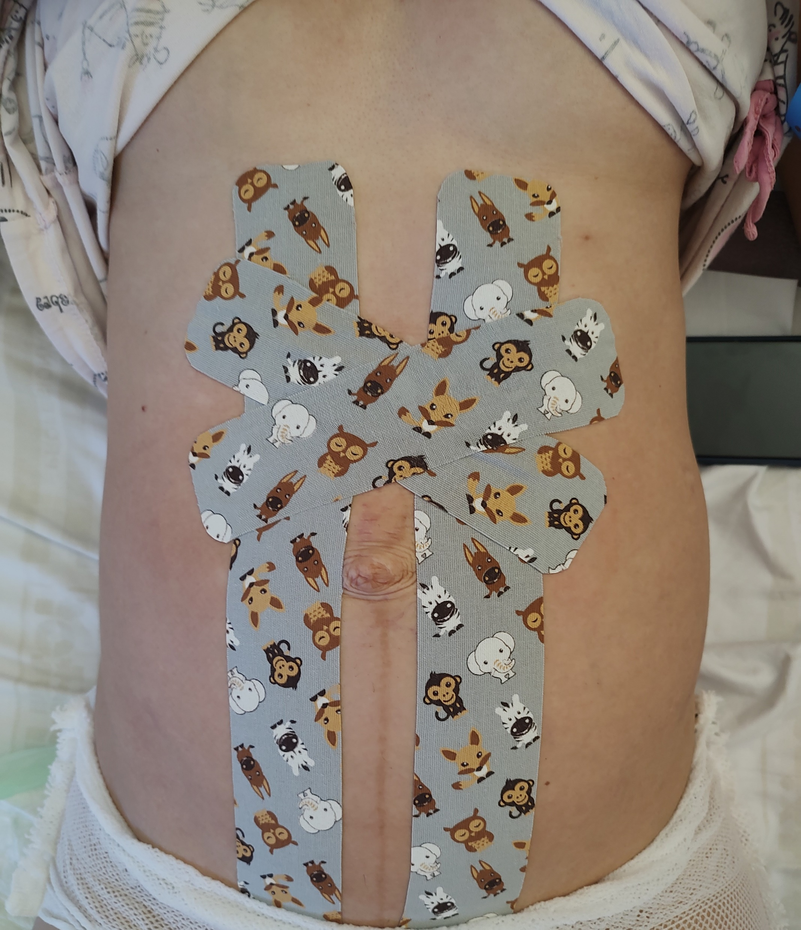
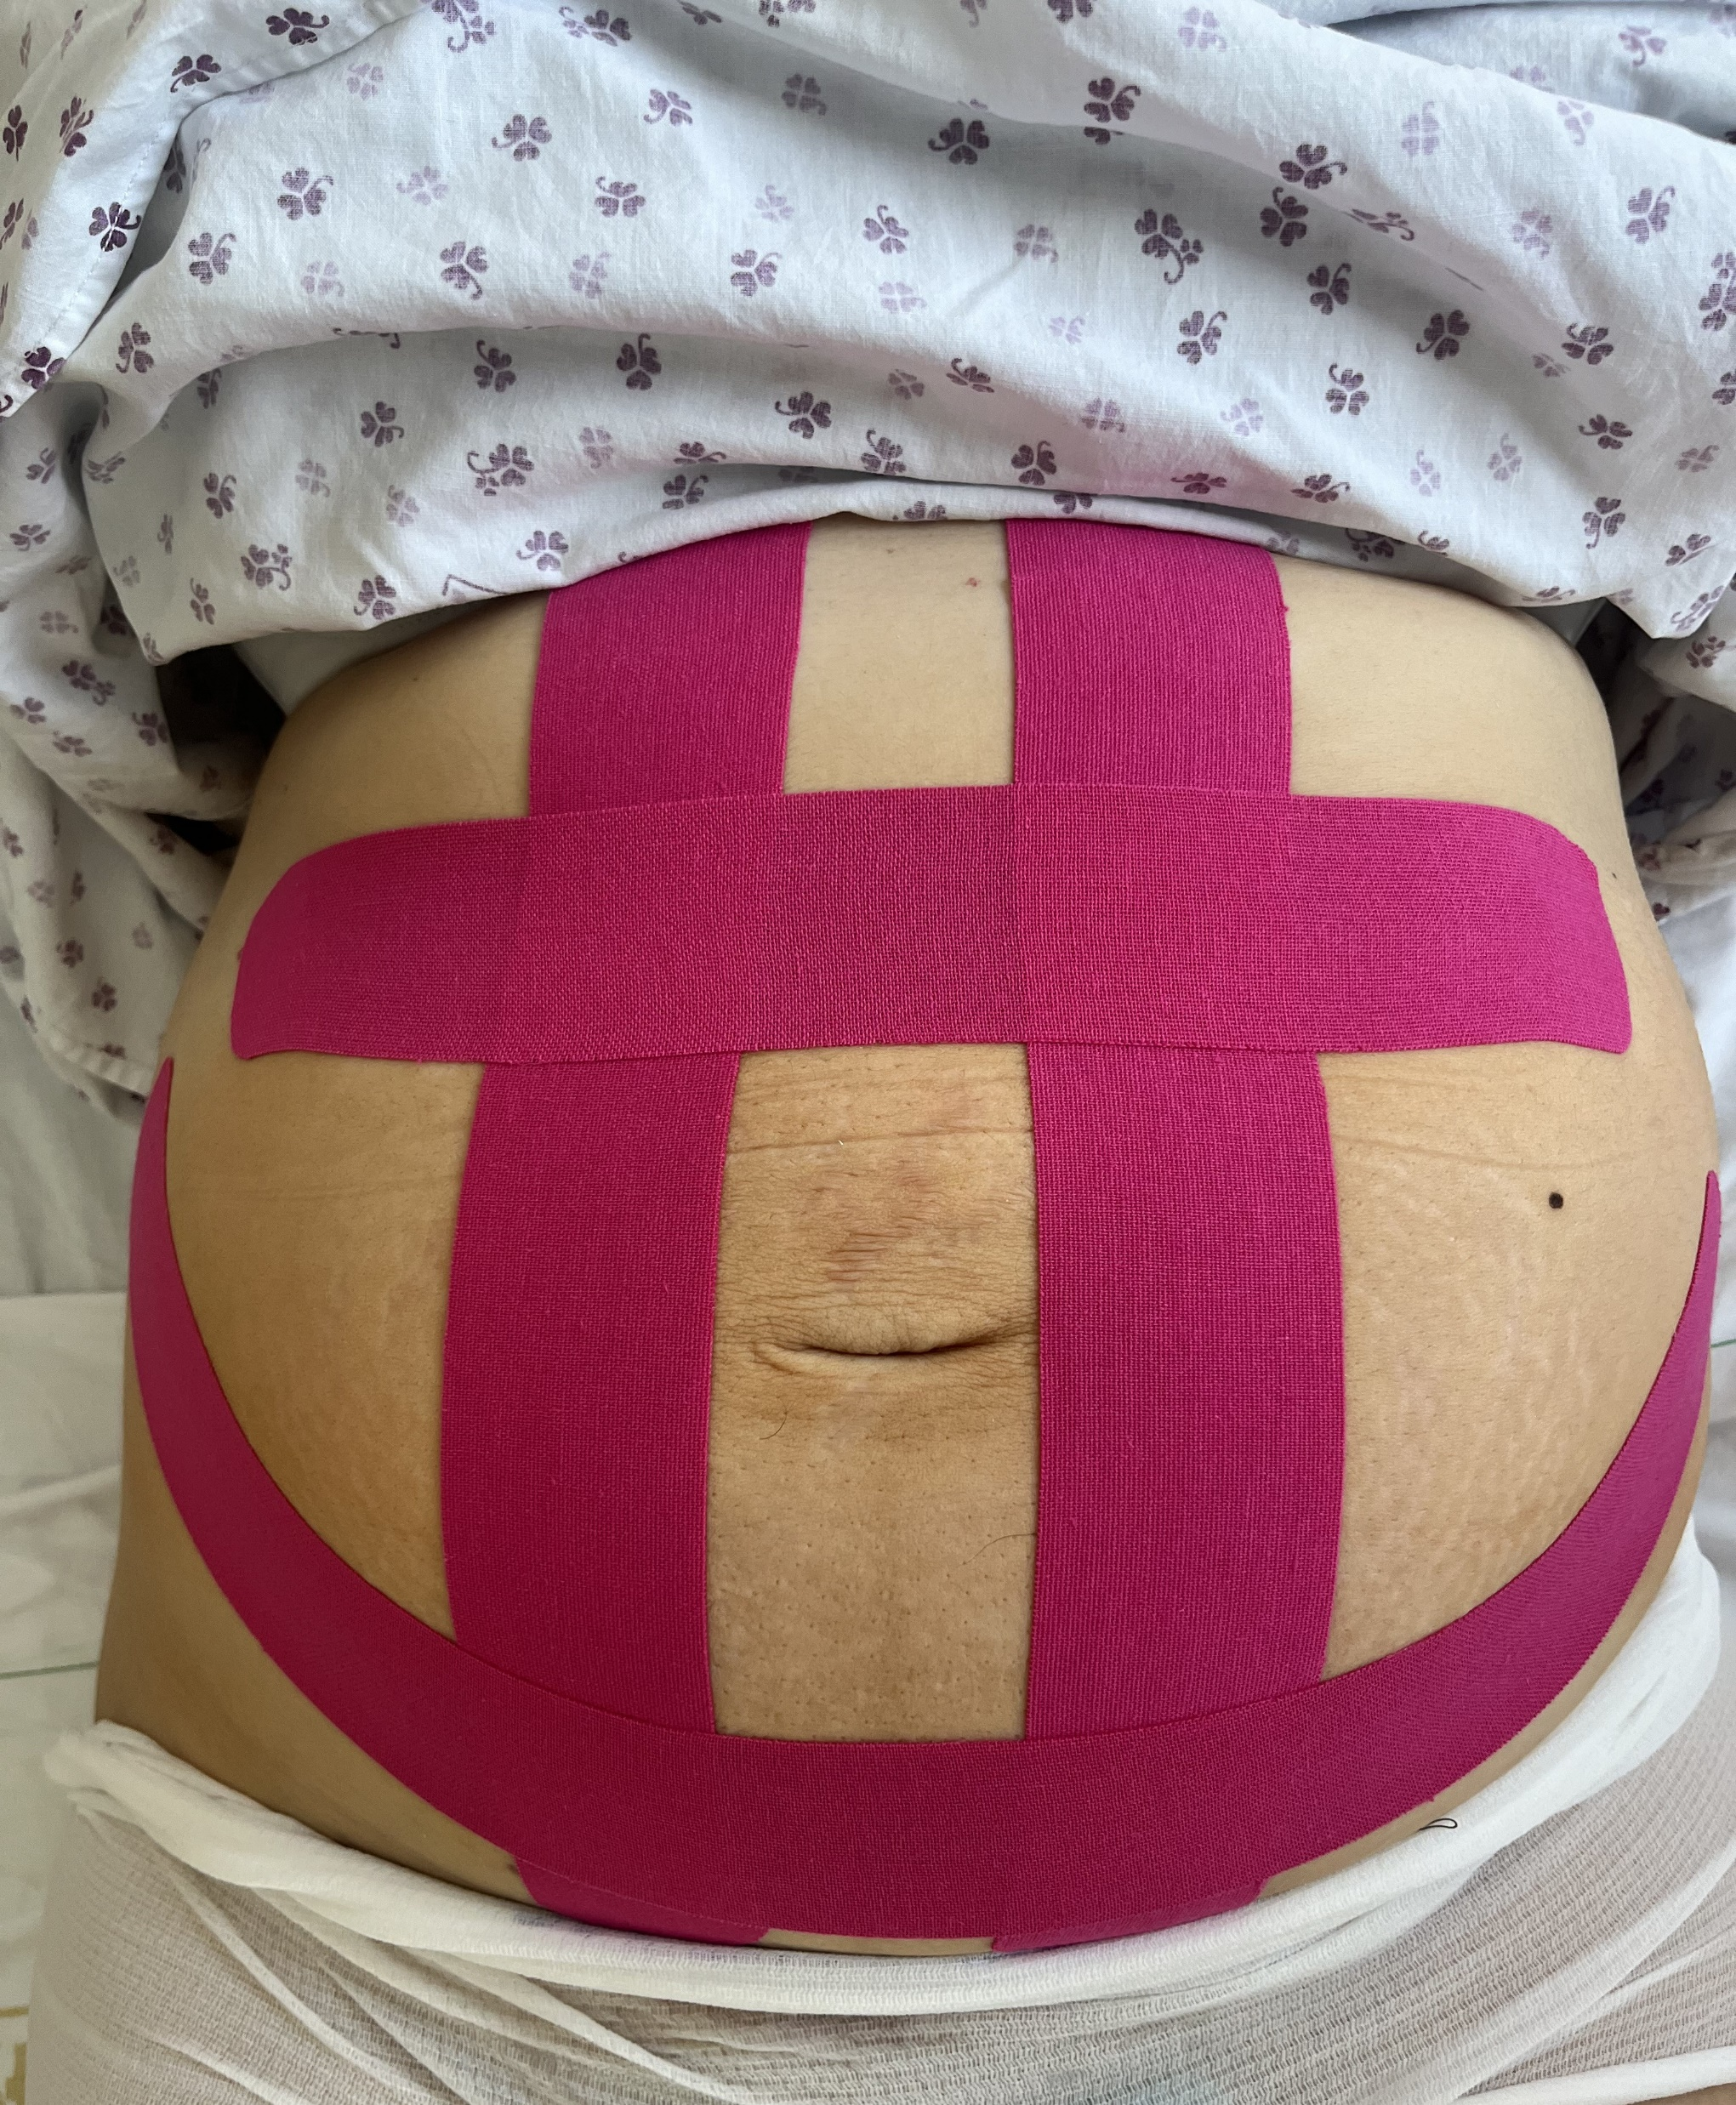
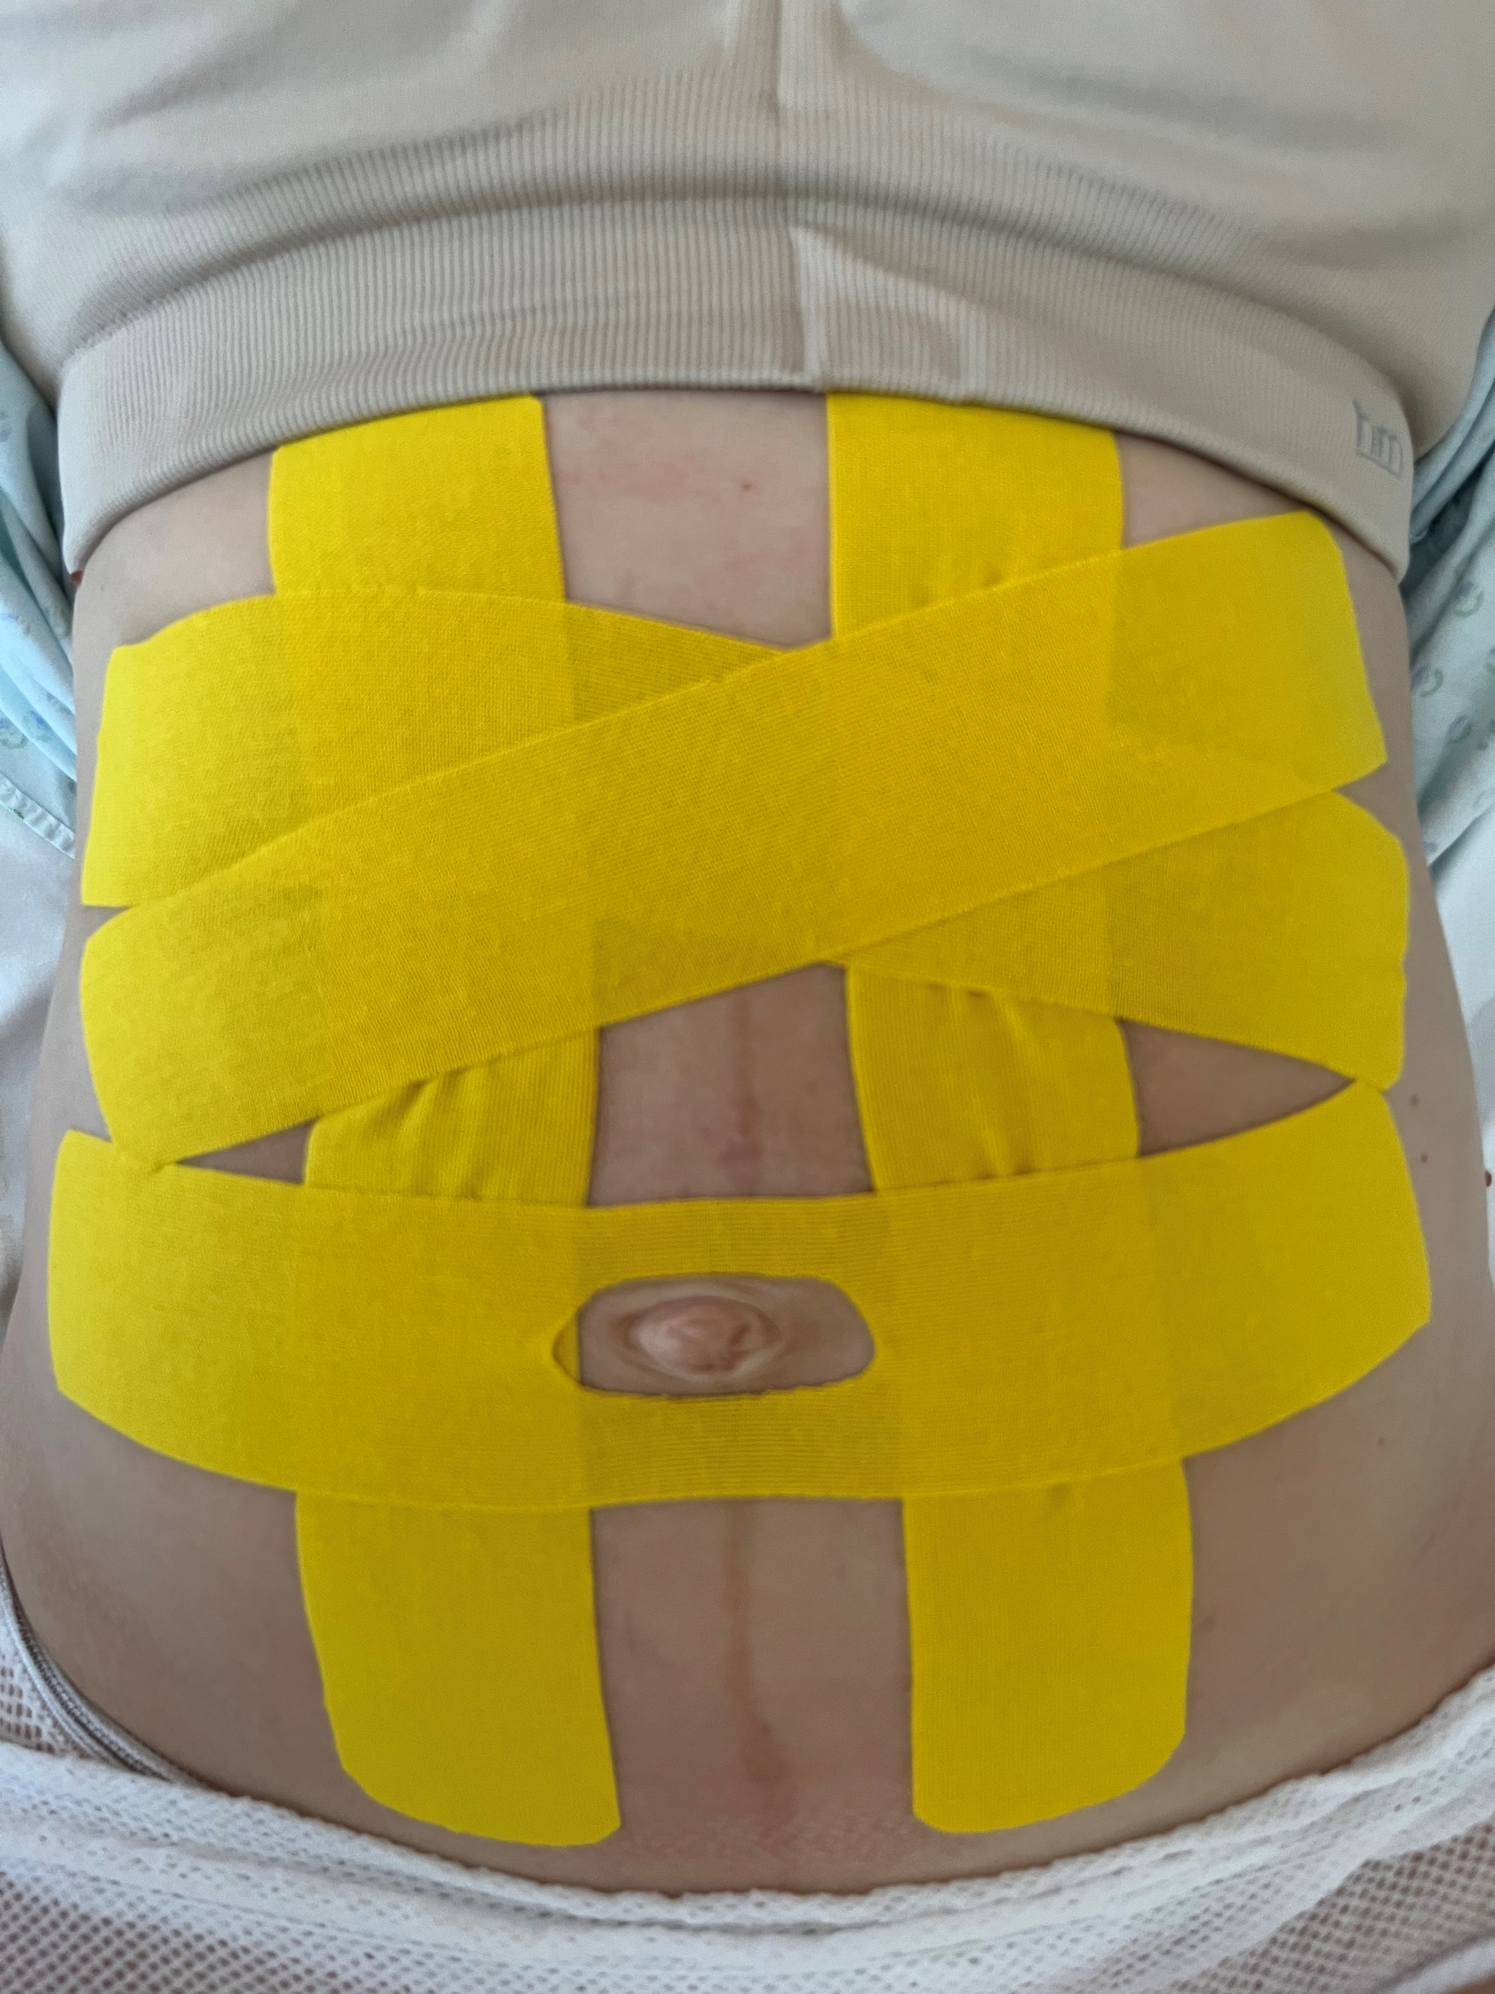
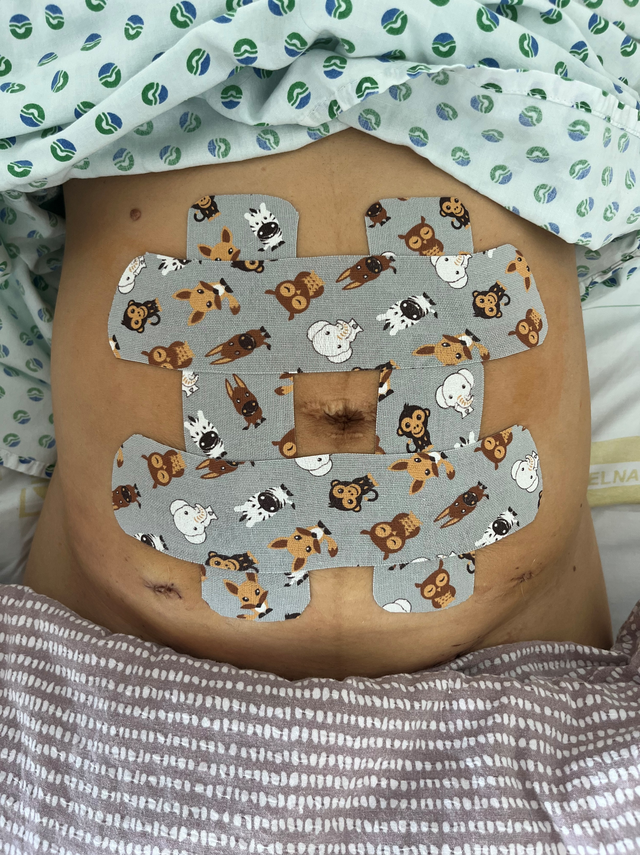
TEJPOVÁNÍ

Slide 3
TEJPOVÁNÍ
Placená služba
TEJPOVÁNÍ za HOSPITALIZACE
PO – PÁ: 8:00 – 14:00
VÍKEND: dle domluvy
OBJEDNÁNÍ: domluva na sesterně porodních asistentek
TEJPOVÁNÍ v AMBULANCI
ÚTERÝ: 14:00 – 17:00
OSTATNÍ DNY: dle domluvy
OBJEDNÁNÍ: +420 704 960 821

Slide 4
TEJPOVÁNÍ - OBECNĚ
Svalové techniky – podpora svalů, šlach a kloubů
Lymfatický systém – podpora proudění lymfy – zlepšení otoků
Smíšené techniky
Úleva od bolesti​
V porodnictví – v těhotenství, po porodu
V gynekologii

Slide 5
TEJPOVÁNÍ V TĚHOTENSTVÍ
32 let, I/0
g. h. 36+6
občasné tonizace od g. h. 20
Vymizely tonizace
Klidnější usínání
Úleva od bolesti

Slide 6
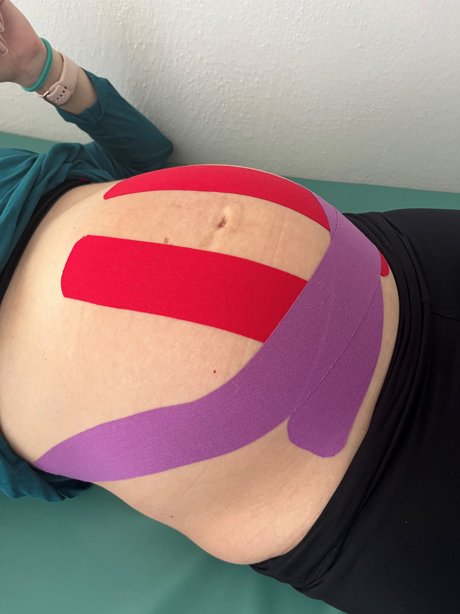
TEJPOVÁNÍ V TĚHOTENSTVÍ
32 let, I/0
Aktivní chůze, sport
Pocit těžkého břicha
Lepší podpora břicha
Opakované tejpování (3x)
Aktivní až do porodu

Slide 7
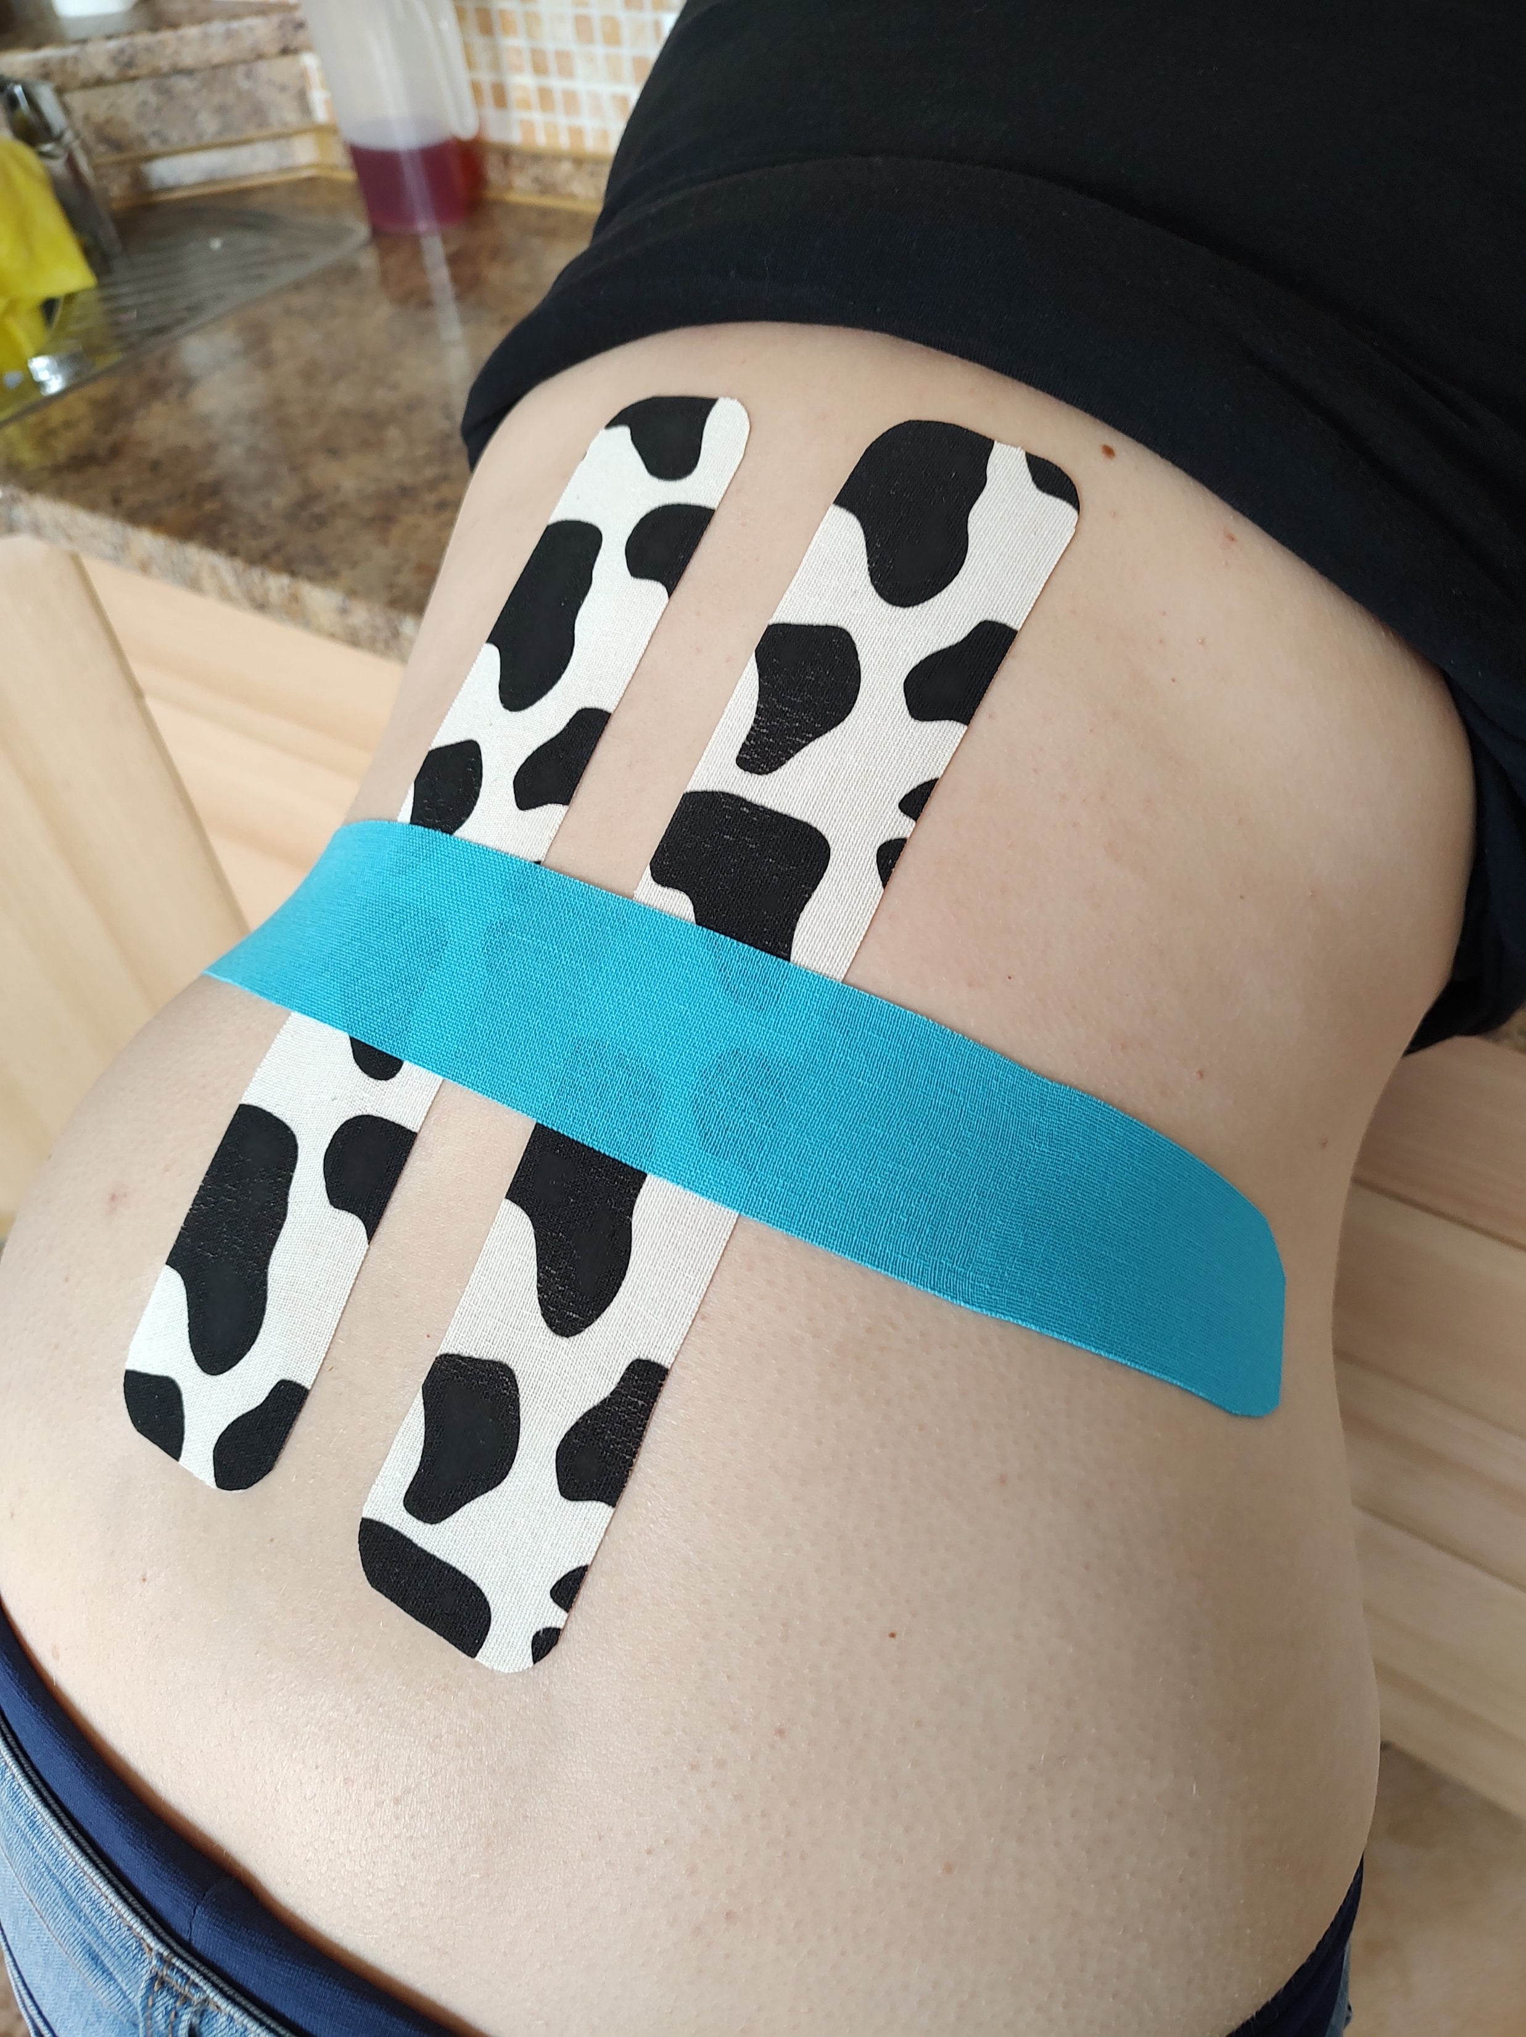
TEJPOVÁNÍ V TĚHOTENSTVÍ
28 let, II/I
g.h. 30+4
Bolesti zad v bederní oblasti
Úleva
Aktivnější

Slide 8
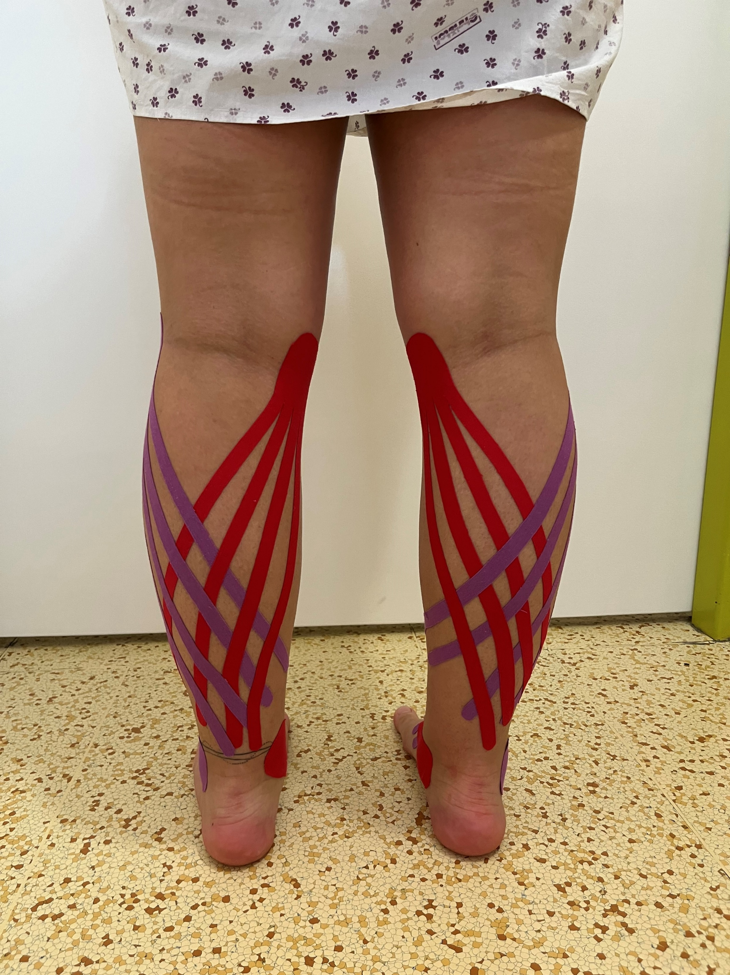
TEJPOVÁNÍ V TĚHOTENSTVÍ
33 let, II/II
Otoky DKK
Pocit těžkých nohou, napnuté pokožky
Bez pocitu těžkých nohou
Lepší prokrvení, pokožka bez napětí

Slide 9
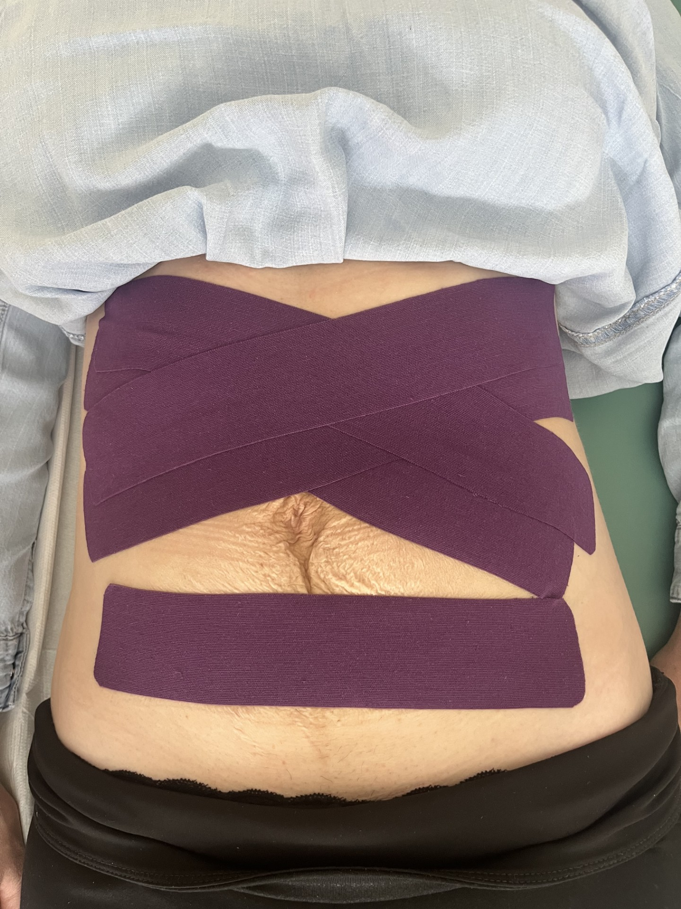
TEJPOVÁNÍ PO PORODU
31 let, VI/IV
Diastáza
1. tejpování (8.10.)
na 5 prstů
2. tejpování (24.10.)
na 3 prsty

Slide 10
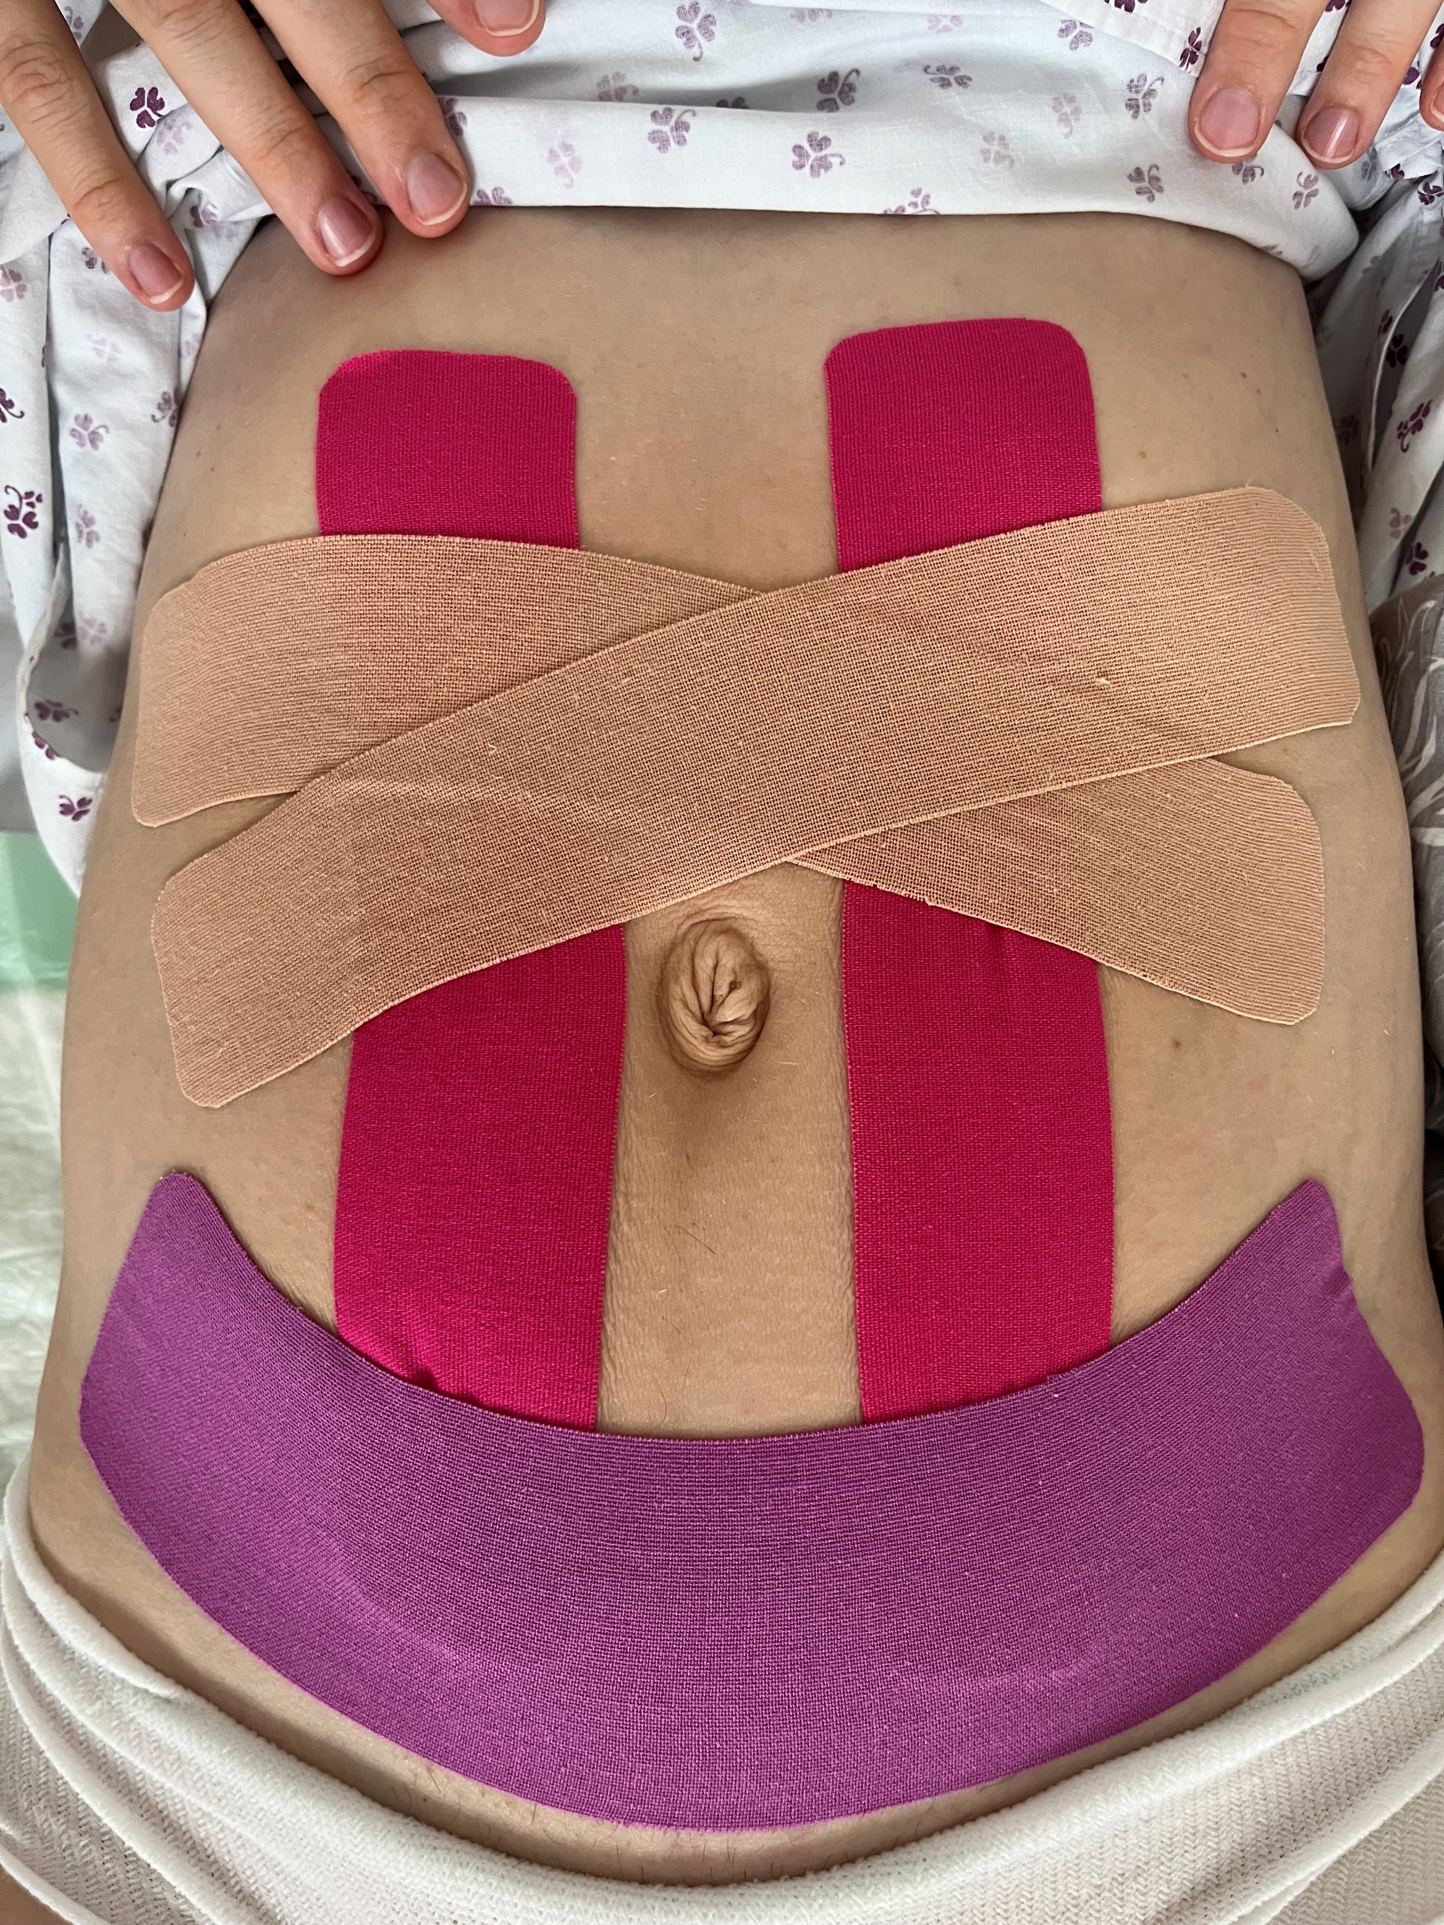
TEJPOVÁNÍ PO PORODU
30 let, II/I
Diastáza
Involuční bolesti, analgetika
Druhý den:
Zlepšení involučních bolestí
Bez nutnosti analgetik

Slide 11
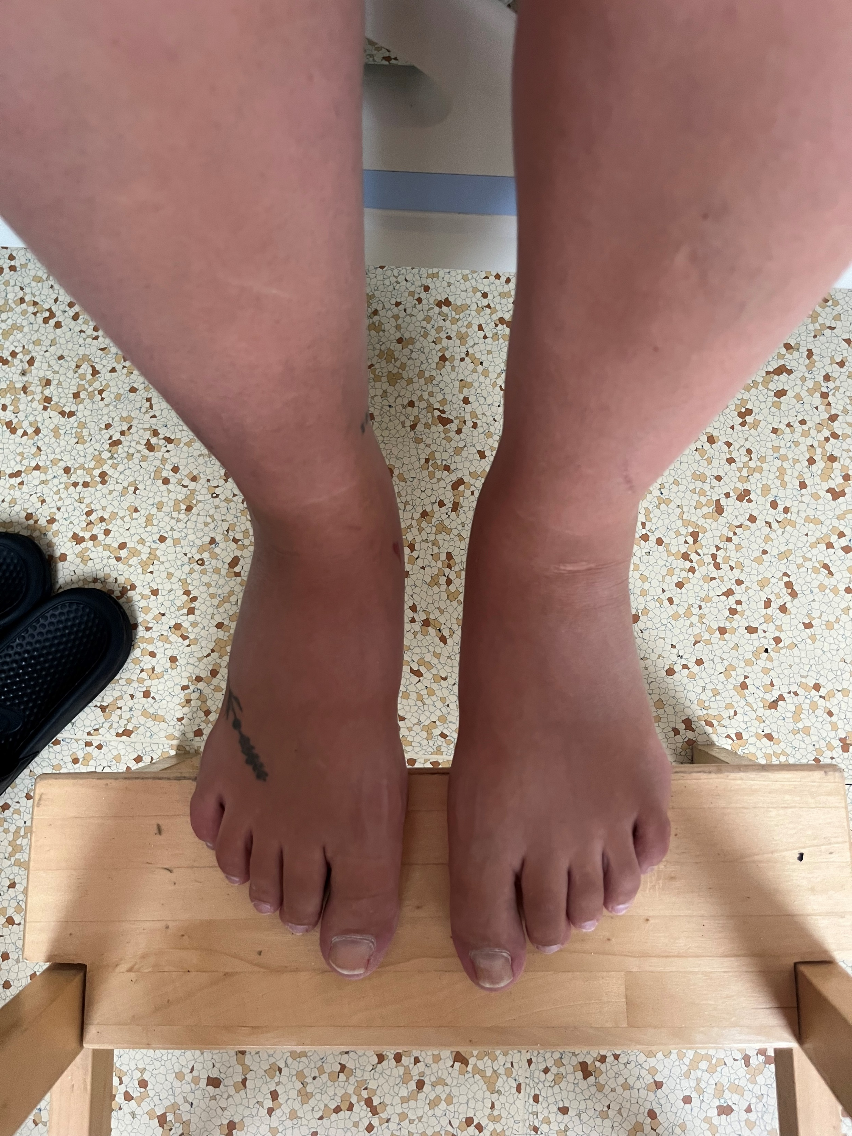
TEJPOVÁNÍ PO PORODU
26 let, II/II
Otoky DKK
6. pp.
Druhý den:
Ústup otoků

Slide 12
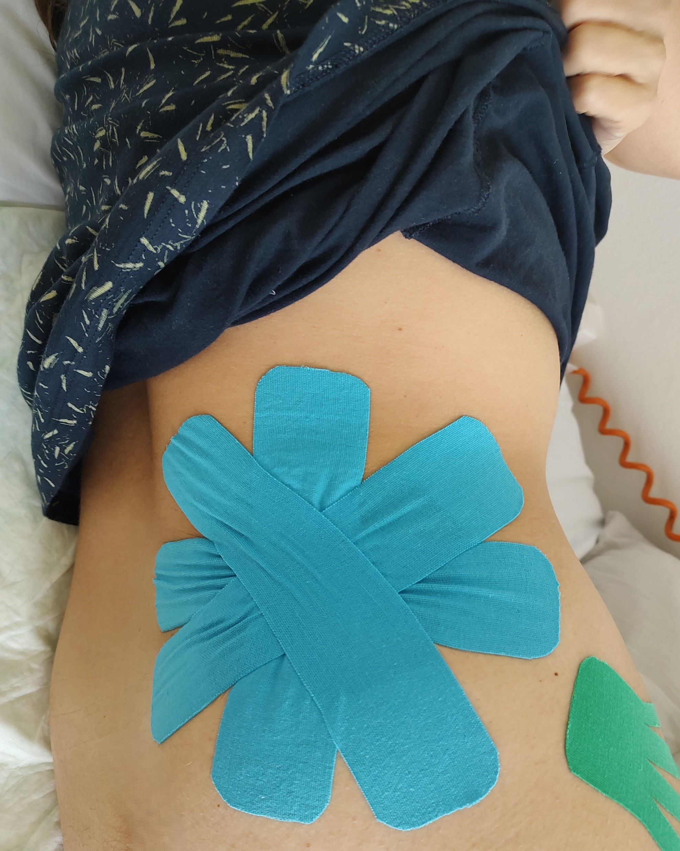
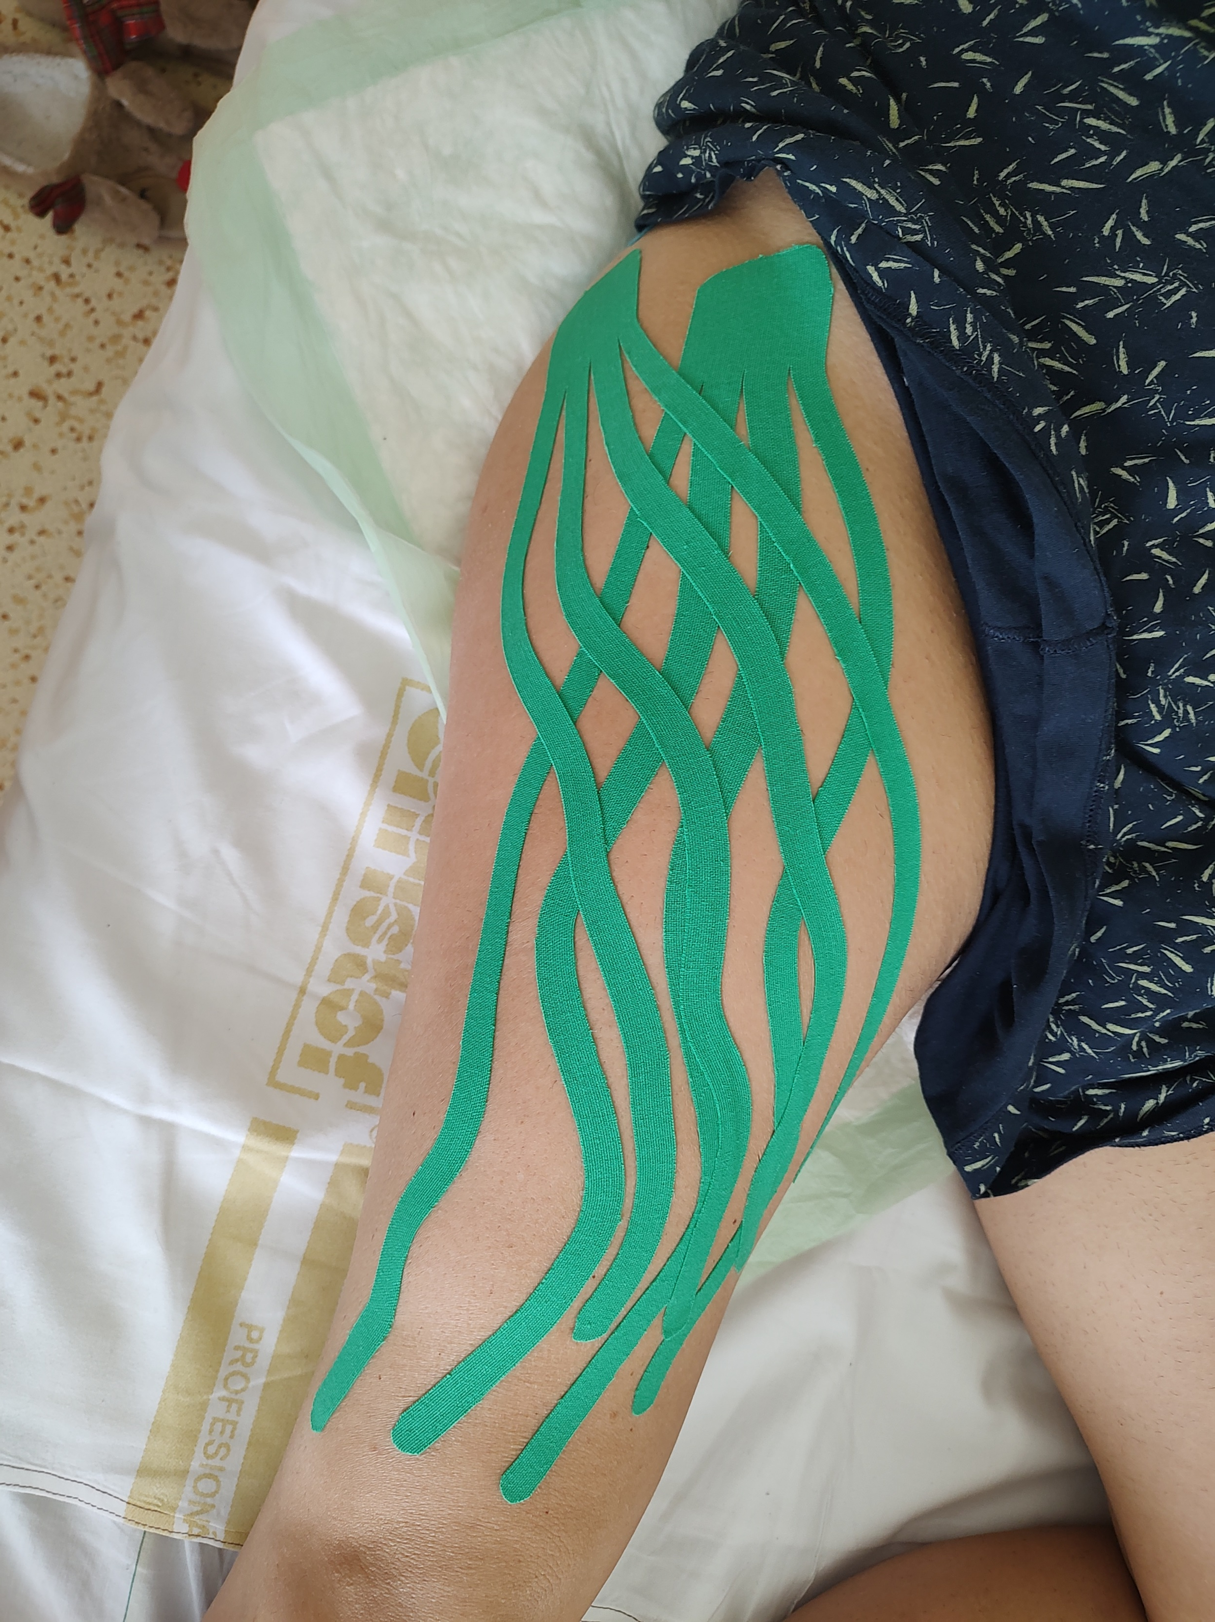
TEJPOVÁNÍ PO PORODU
41 let, I/I
Bolest beder vystřelující do PDK
úleva

Slide 13
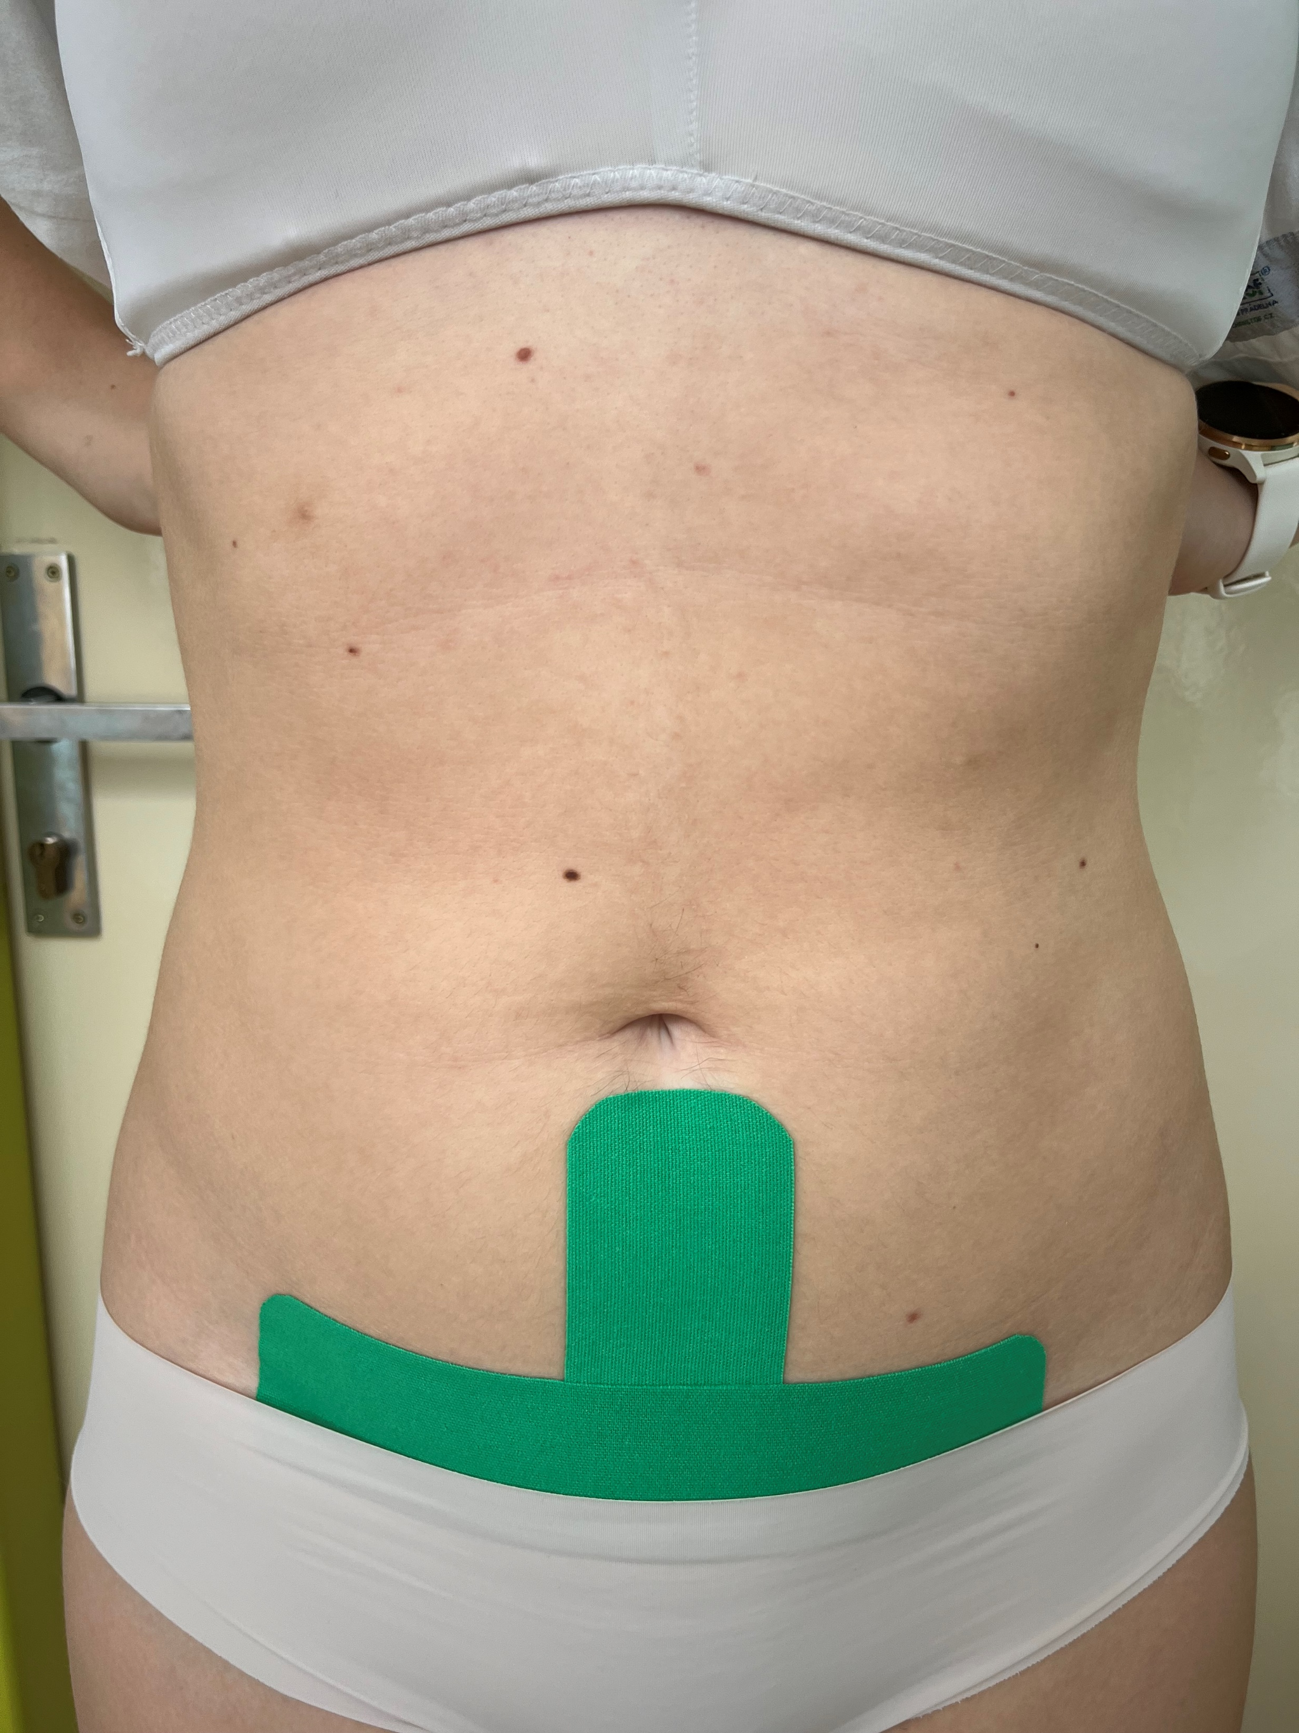
TEJPOVÁNÍ V GYNEKOLOGII
25 let
Menstruační bolesti
Úleva do hodiny
bez analgetik

Slide 14
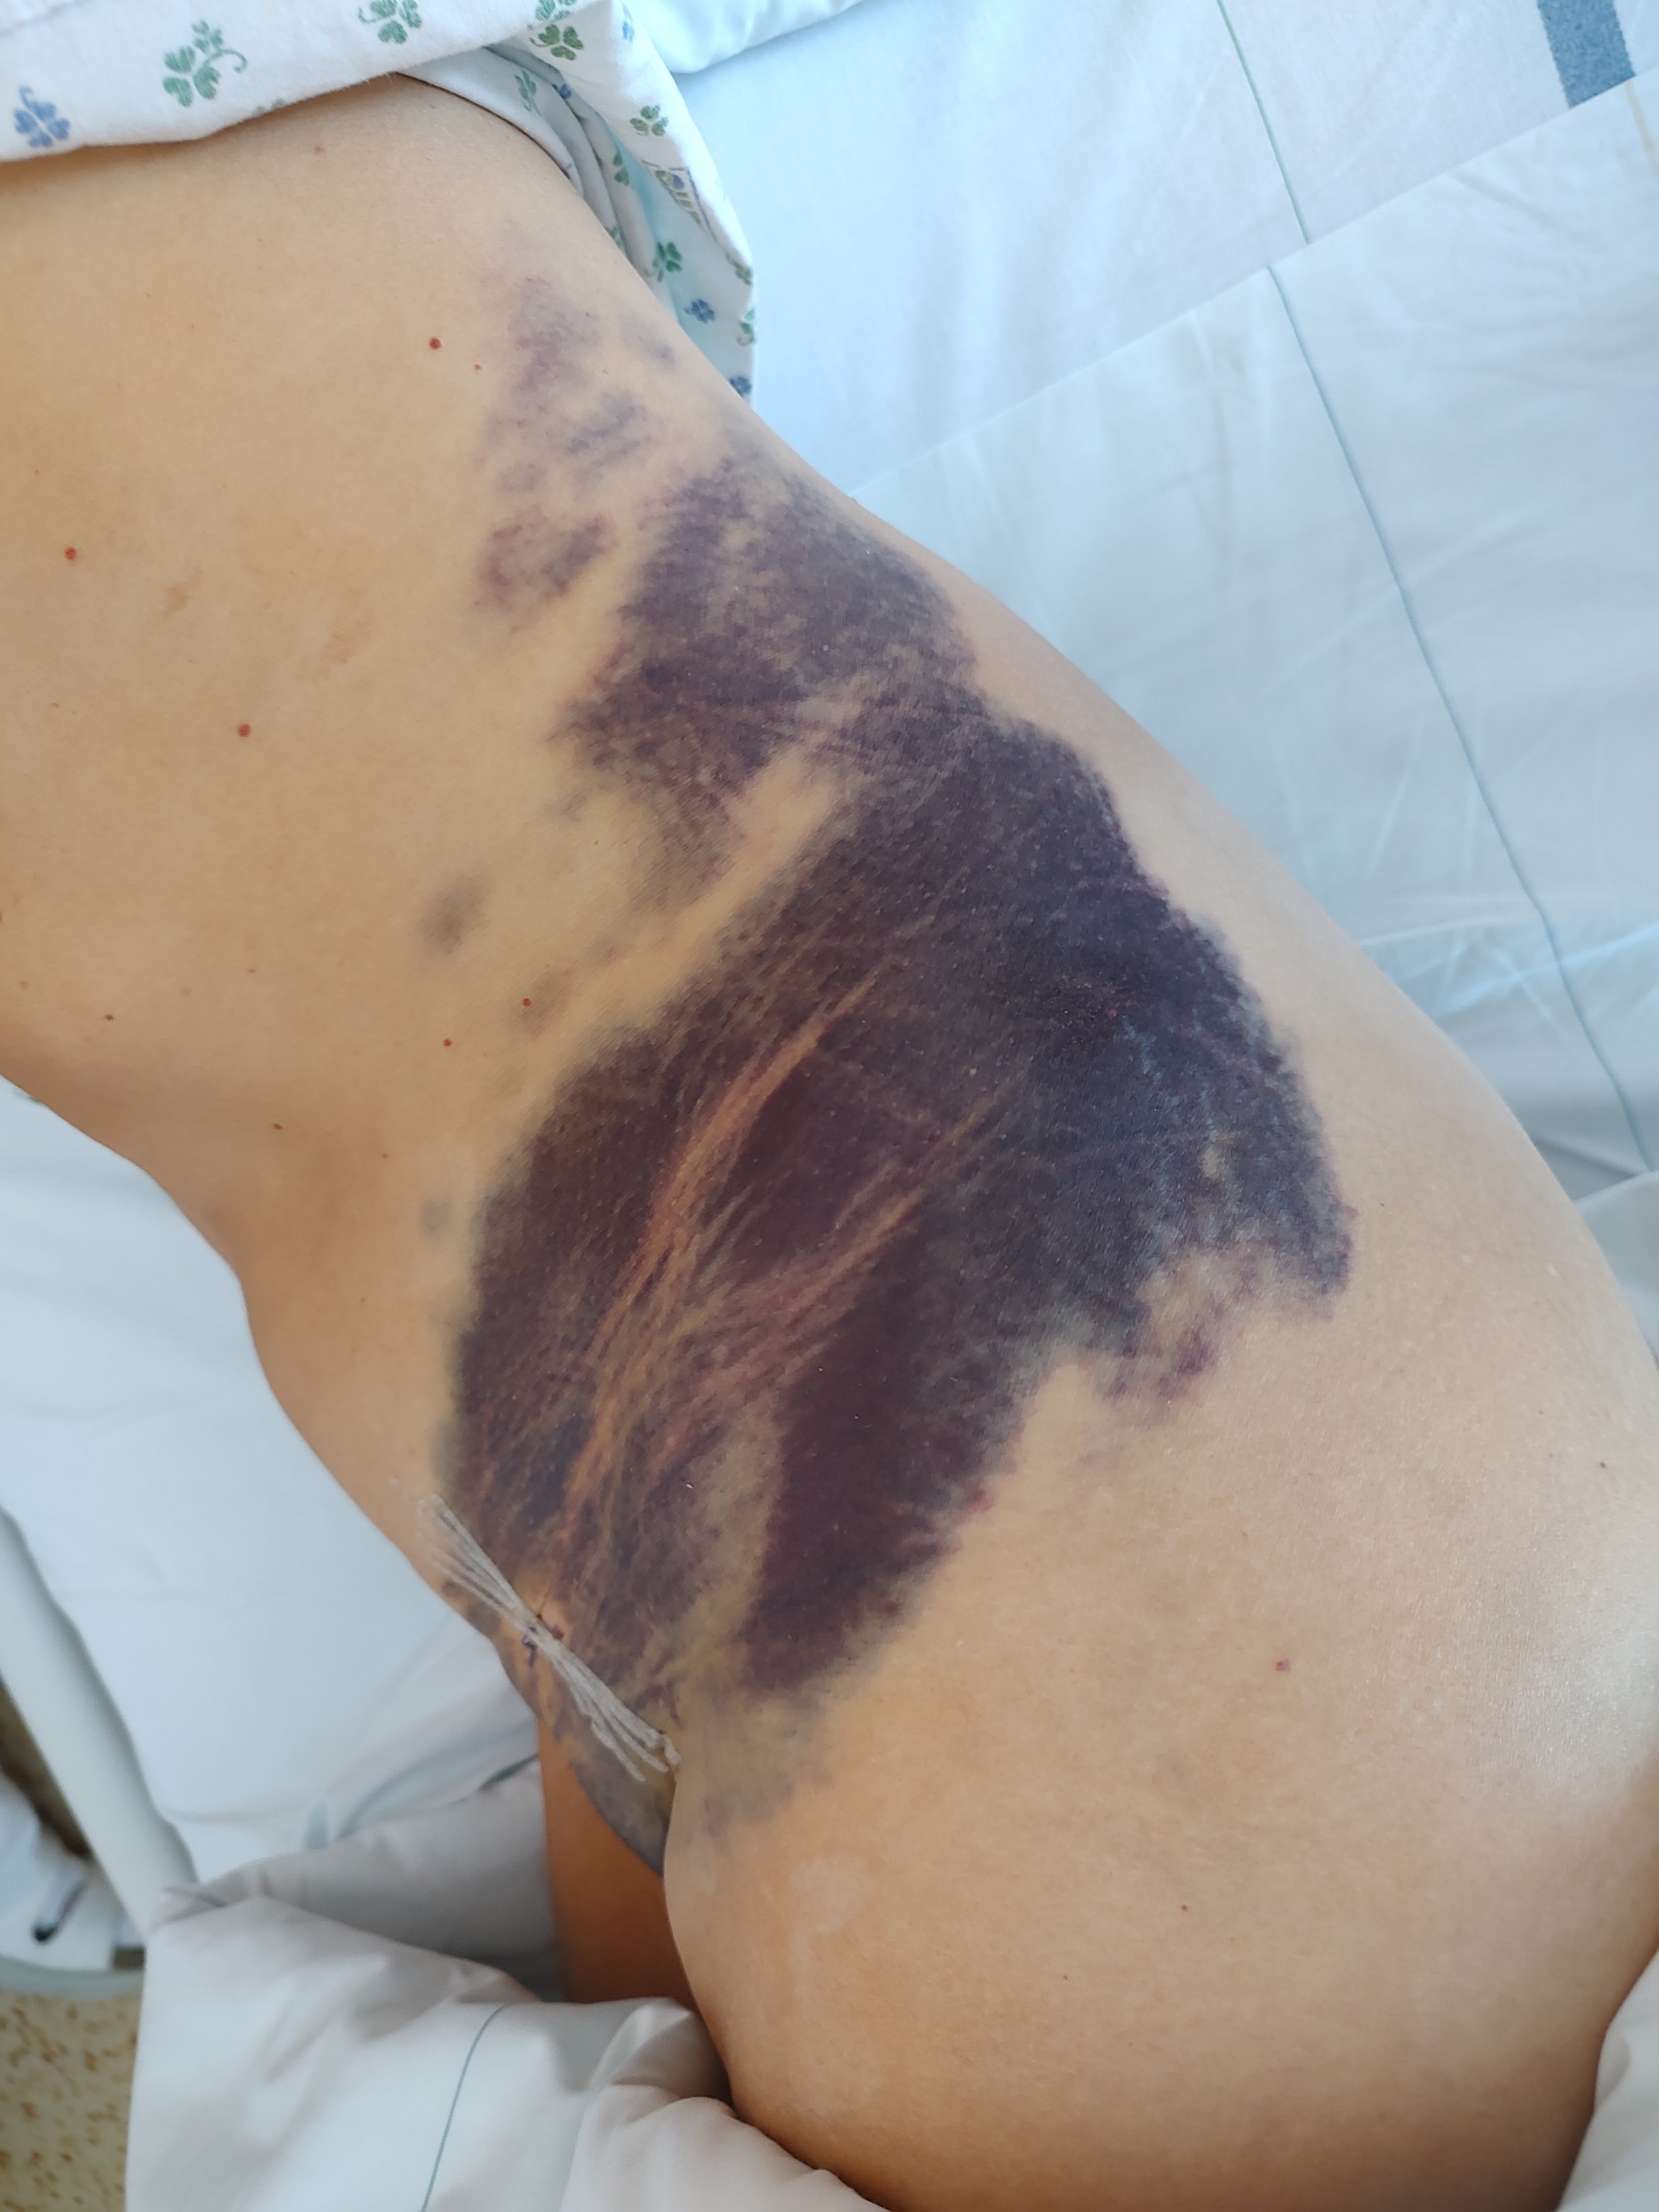
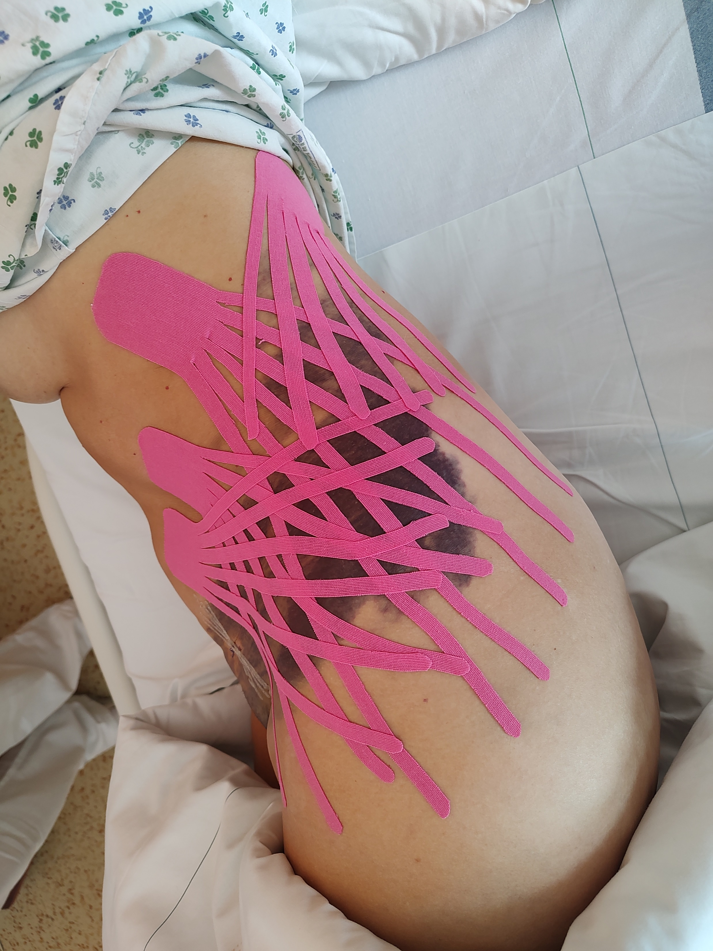
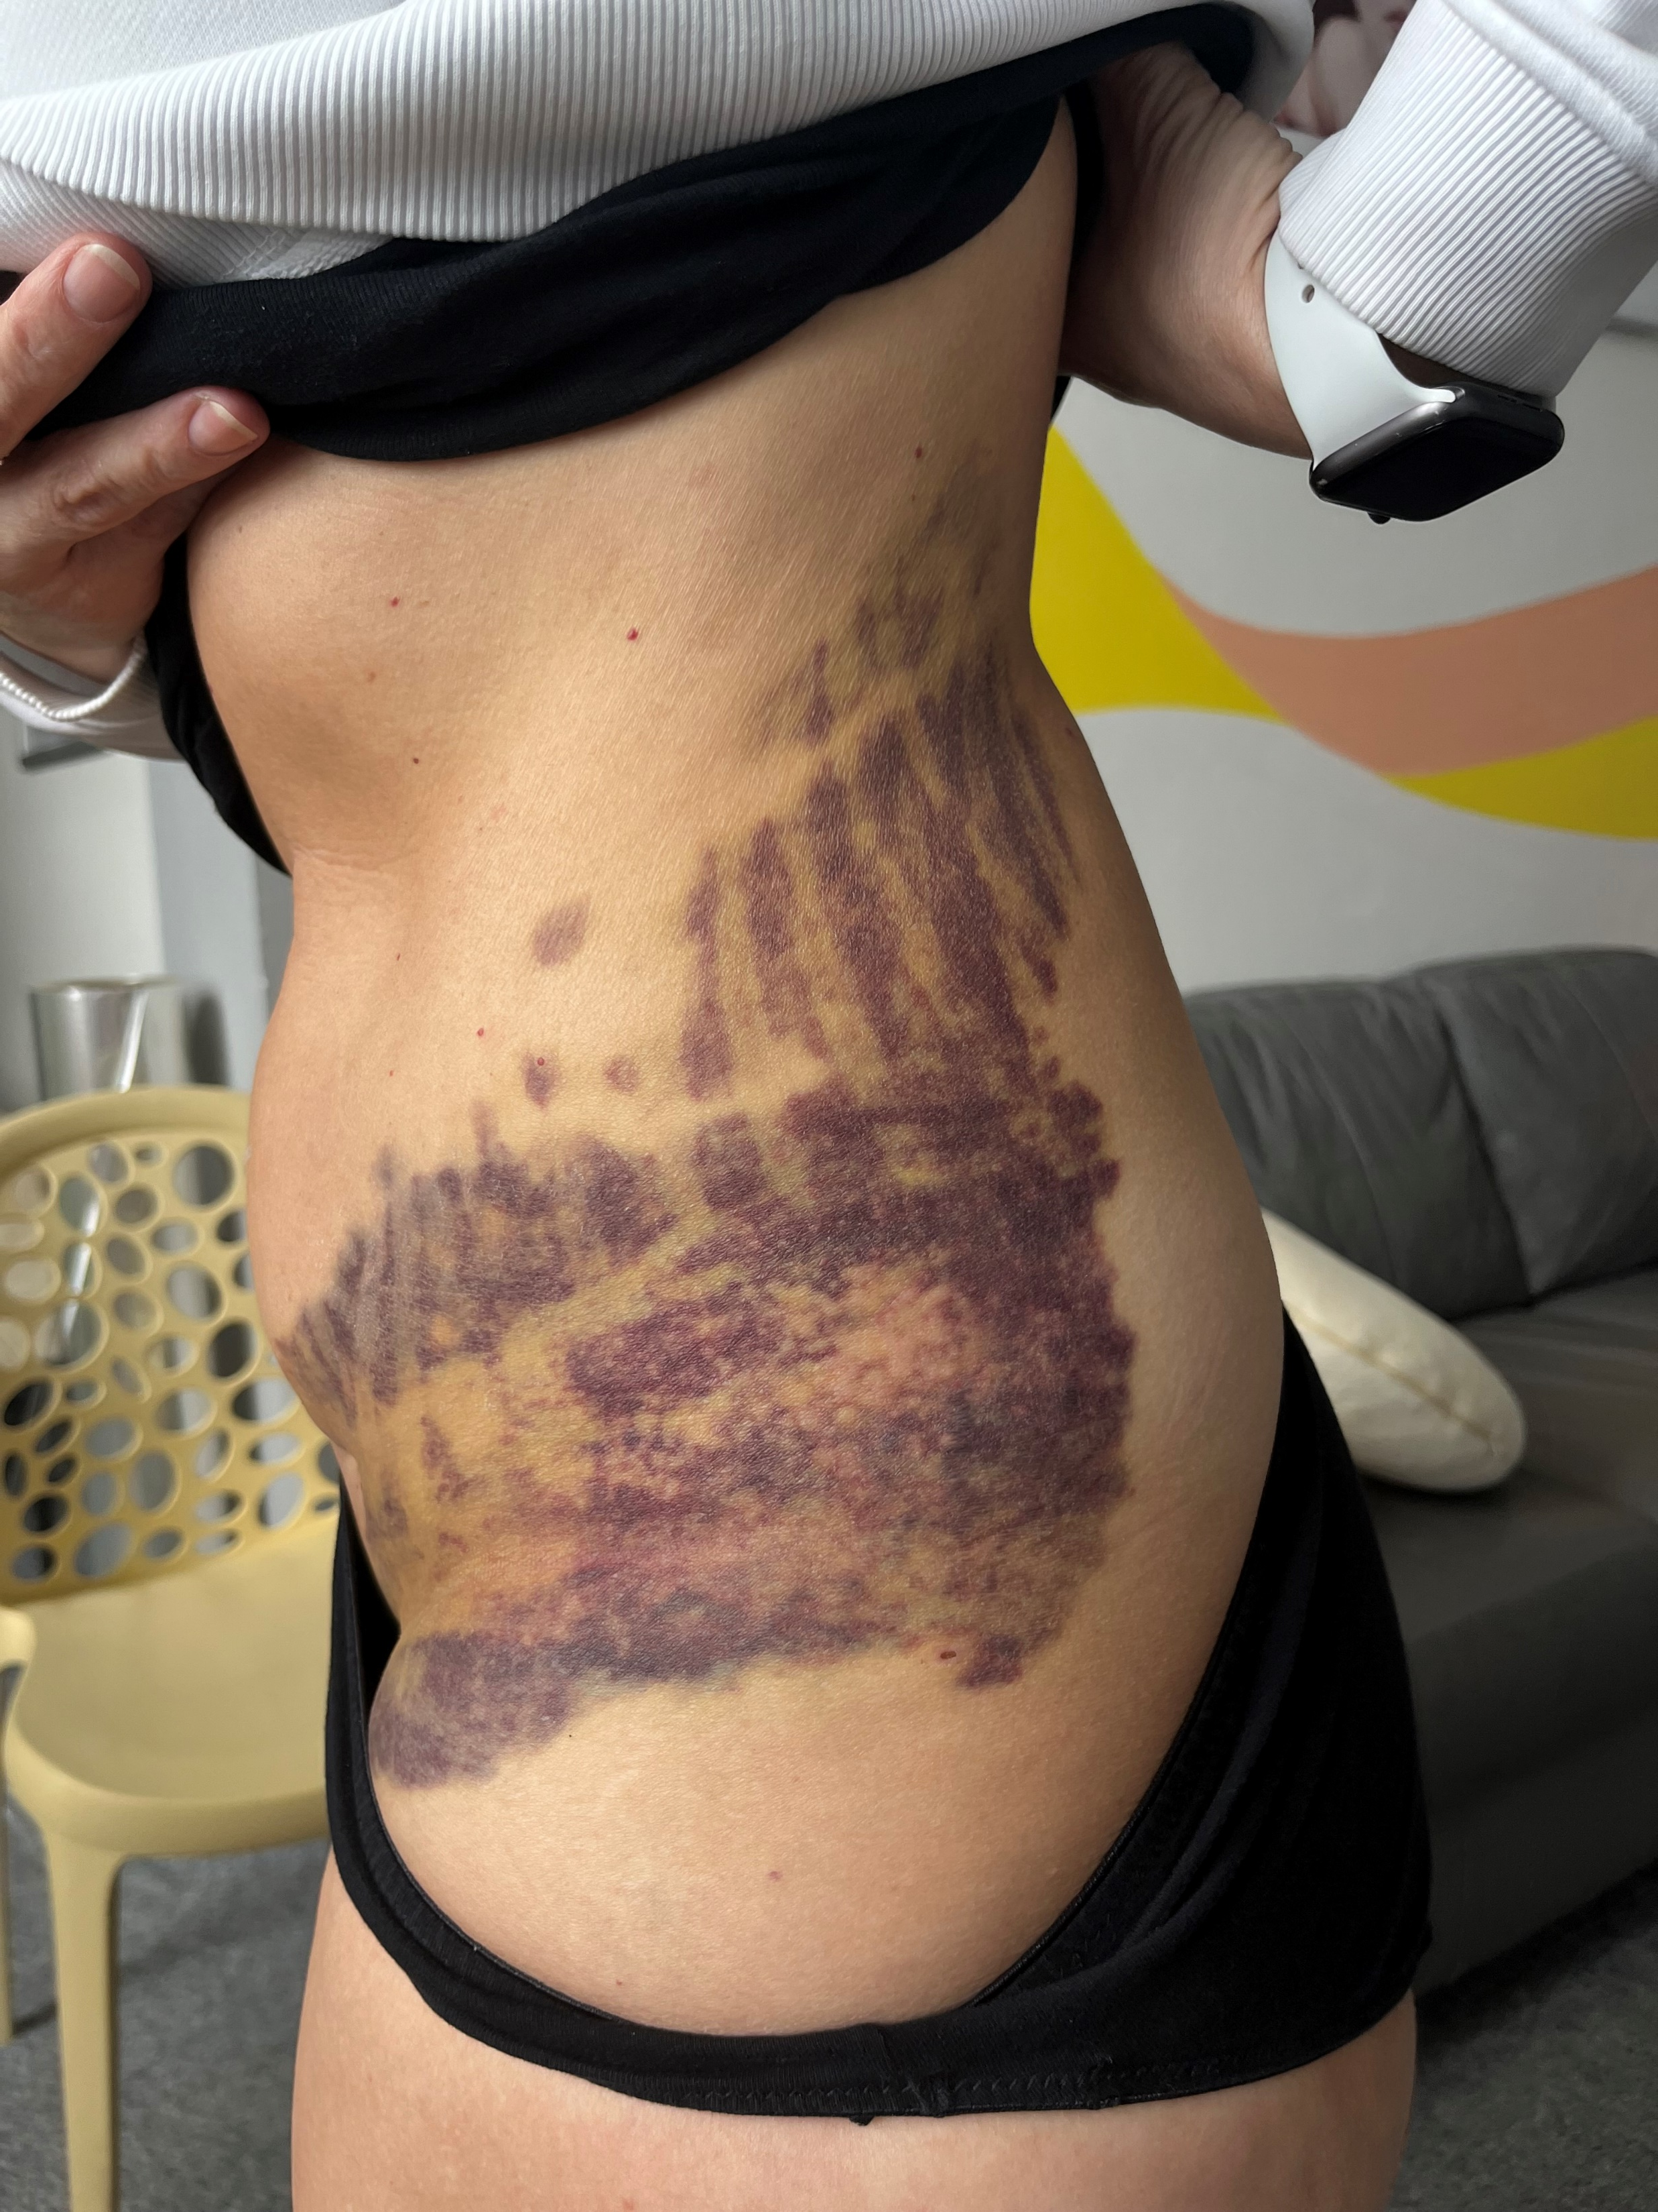
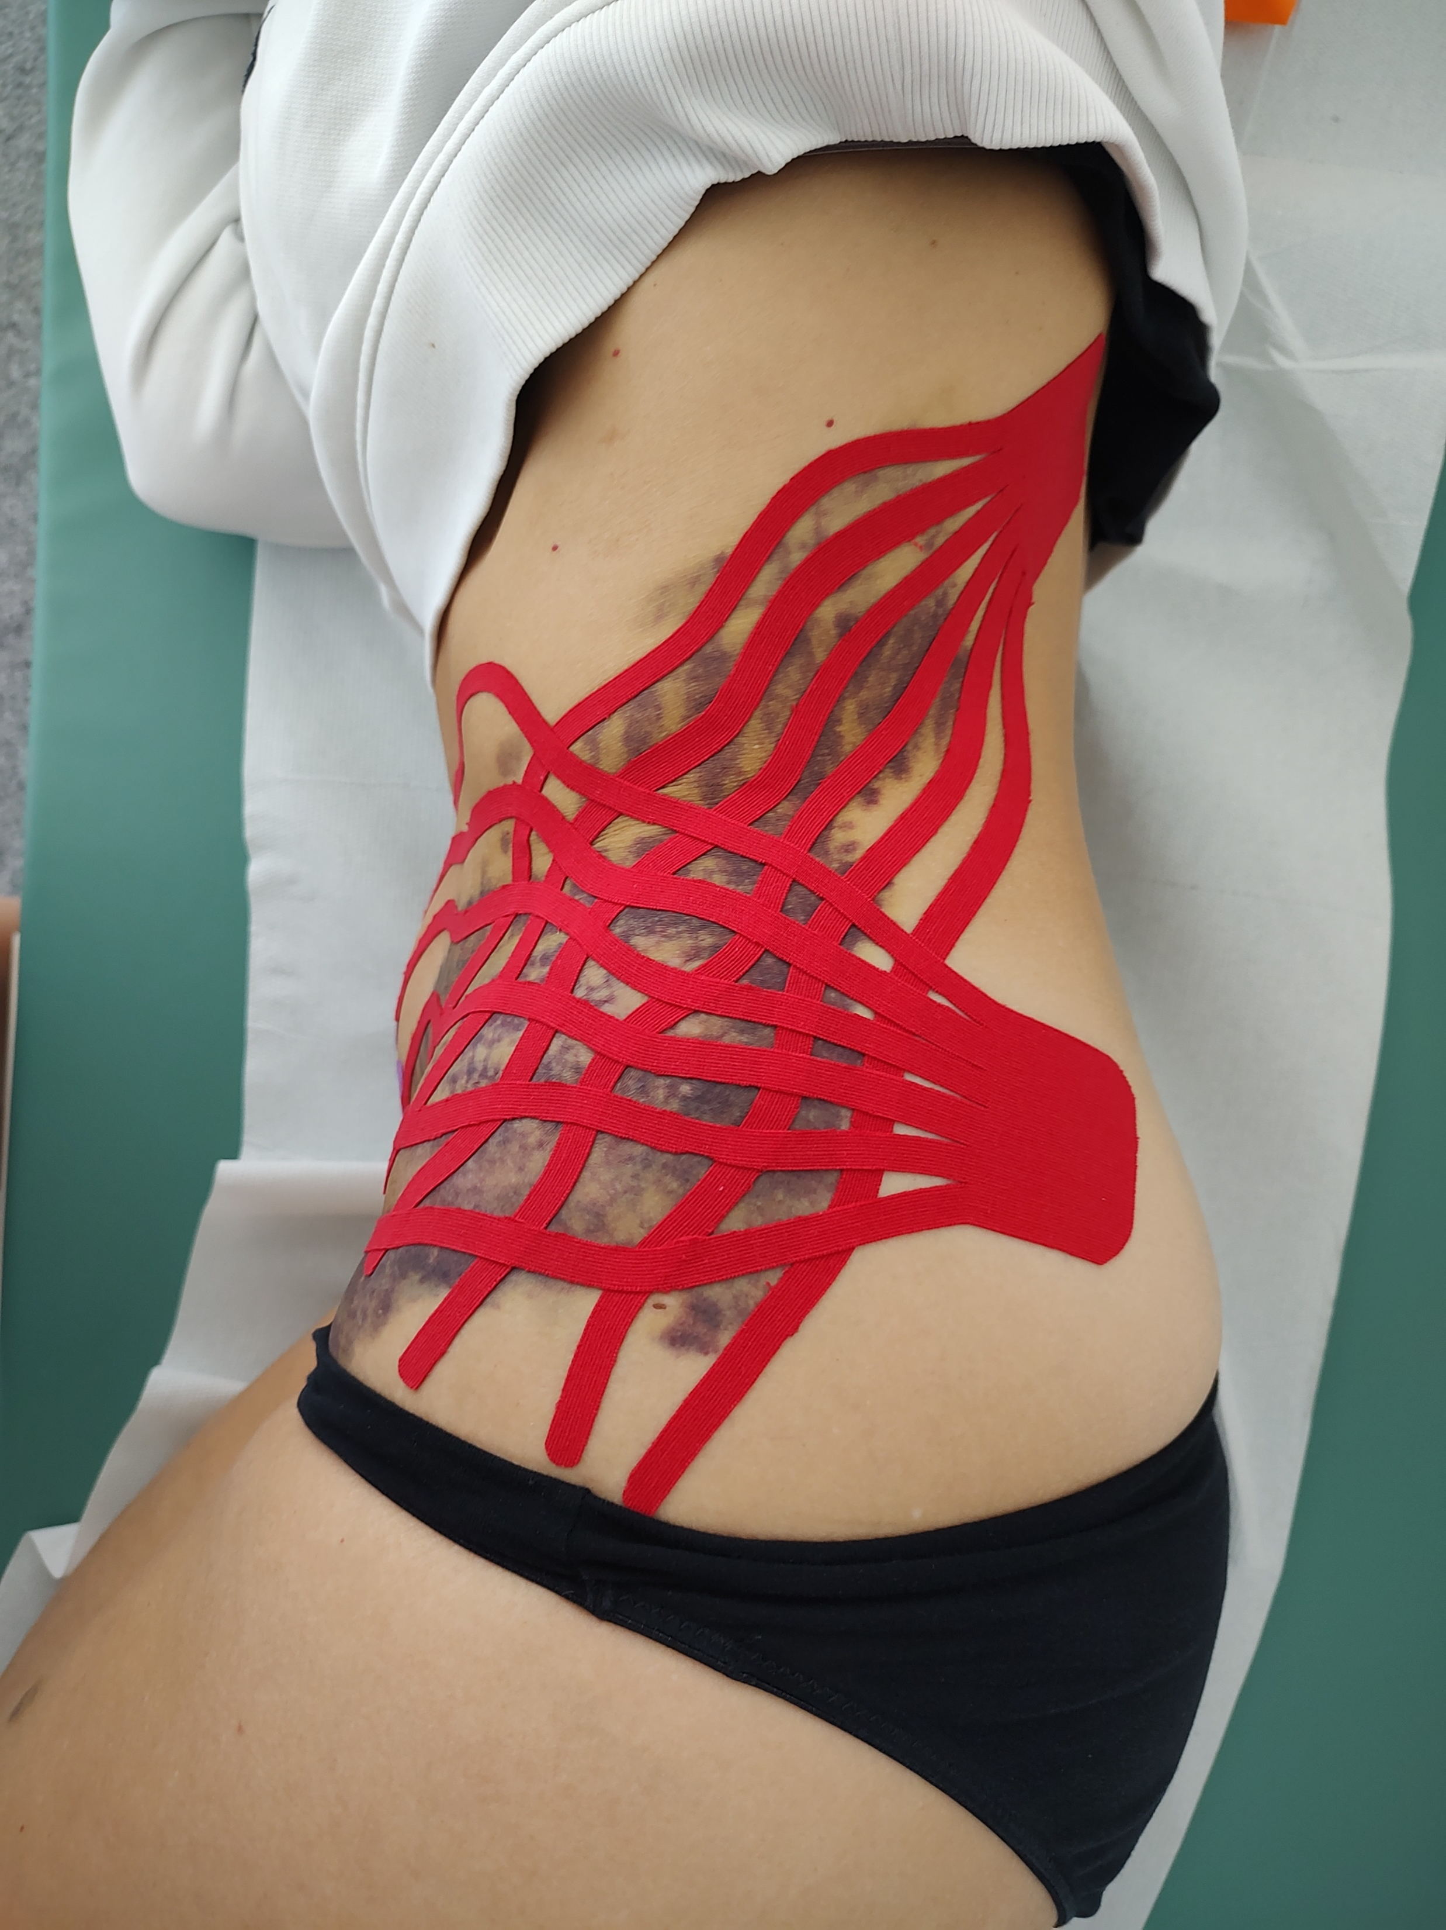
TEJPOVÁNÍ V GYNEKOLOGII
52 let
Heamoperitoneum post LPSK, Revisio abdominis (JI)
před aplikací
1. aplikace
po 1. aplikaci
2. aplikace

Slide 15
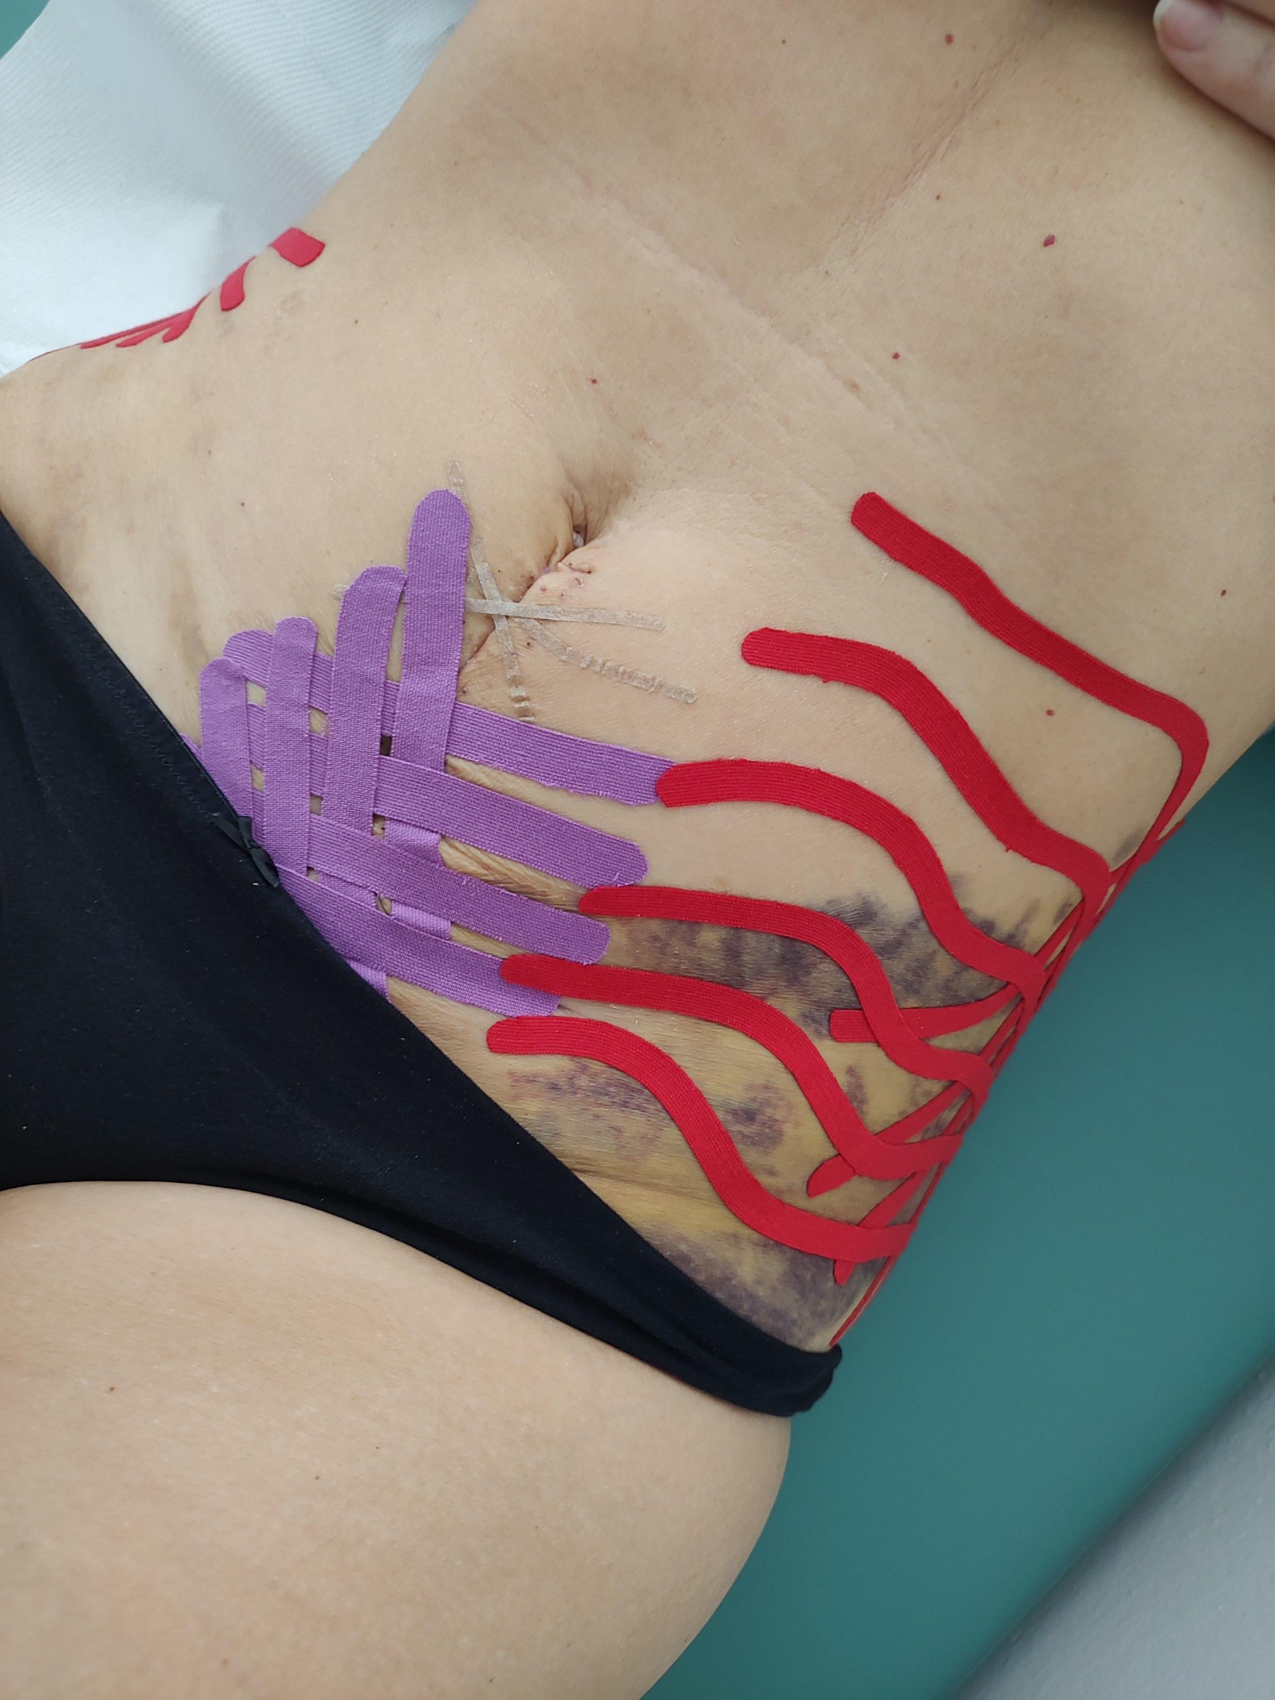
TEJPOVÁNÍ V GYNEKOLOGII
52 let
Heamoperitoneum post LPSK, Revisio abdominis (JI)
JIZVA

Slide 16
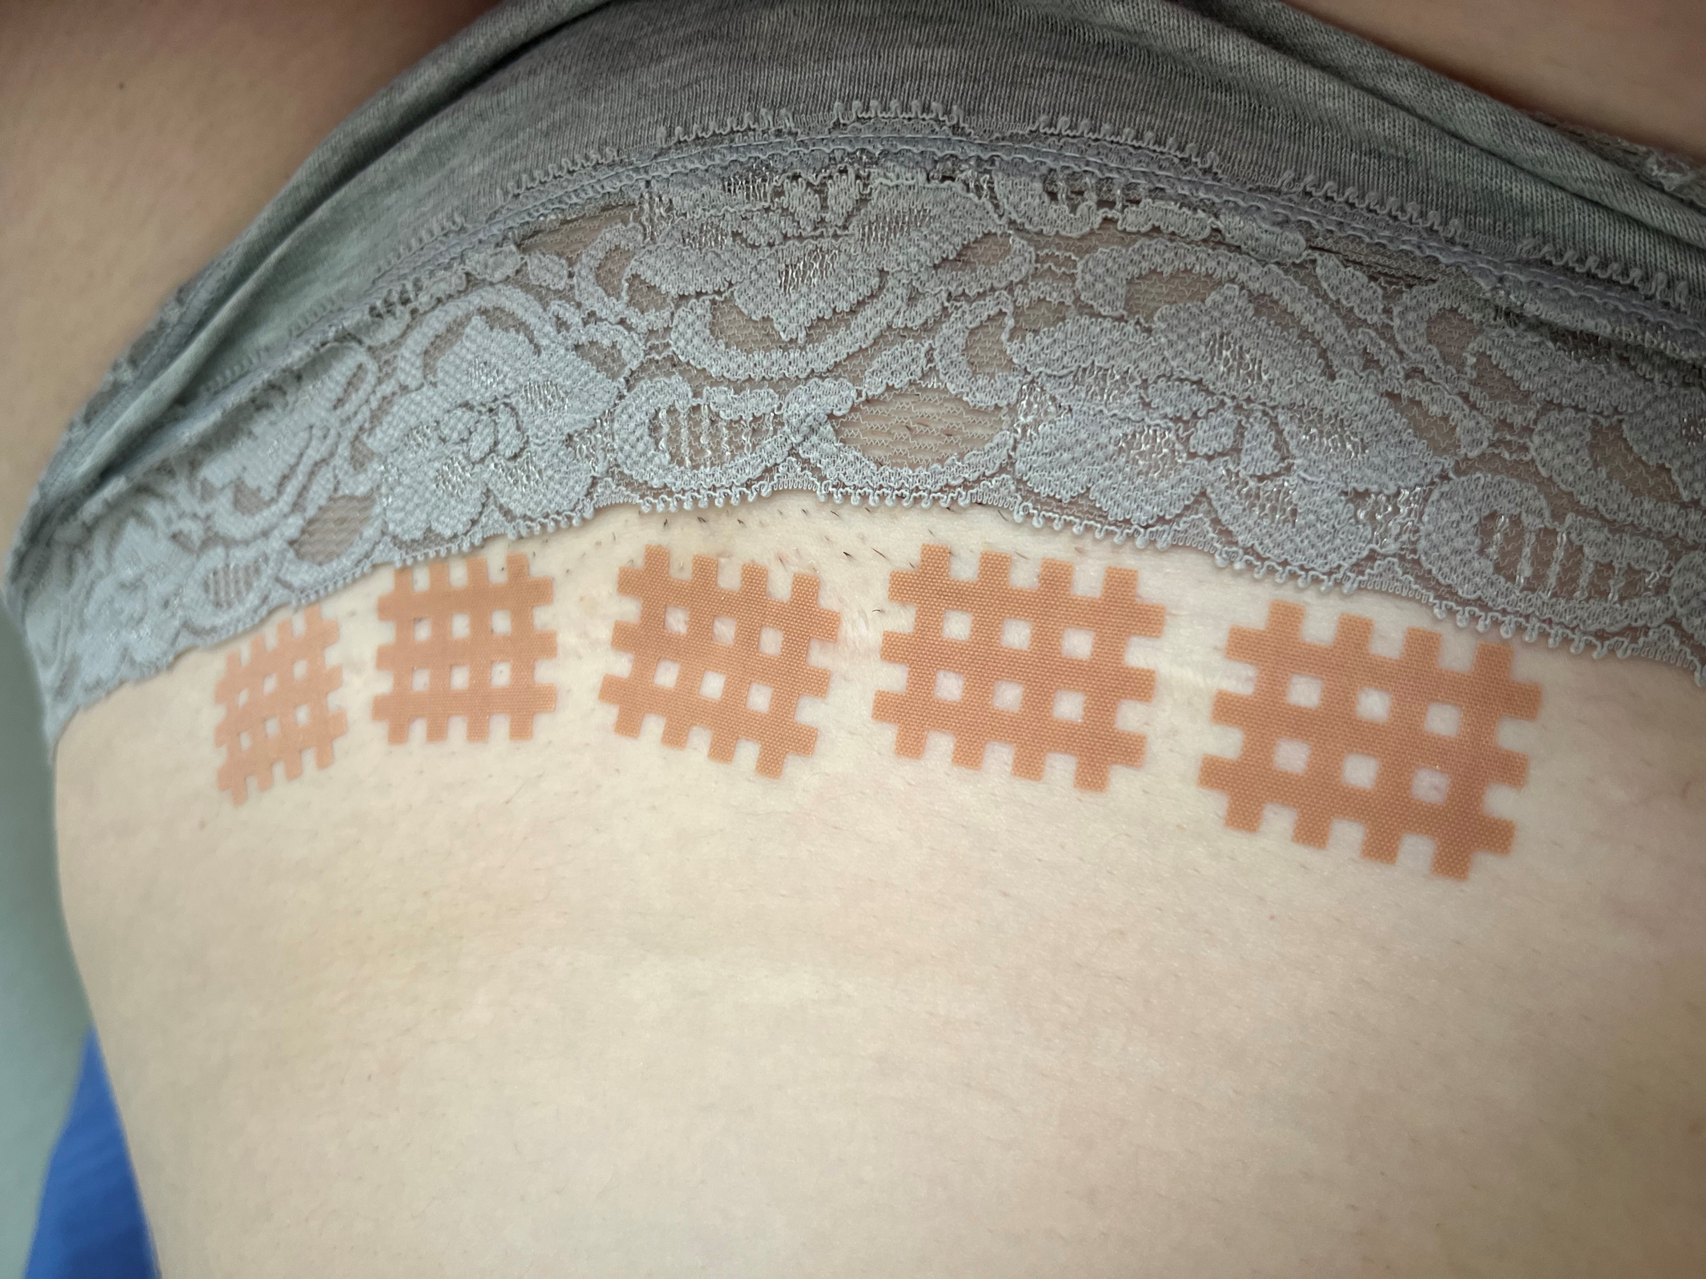
TEJPOVÁNÍ V GYNEKOLOGII
31 let, II/II
2 roky stará jizva po 2. SC
crosstape
Jizva měkčí
podkoží uvolněné

Slide 17
TEJPOVÁNÍ ROZŠÍŘENÍ DO BUDOUCNA
PRSY
Fasciální technika
Nazdvihnutí tkáně
Uvolnění prsních žláz
Zvýšená cirkulace MM
Účinnost do pár dnů
NOVOROZENEC
Kýla
Kojenecká kolika
Úleva
Klidnější, méně pláče

